Slide 1
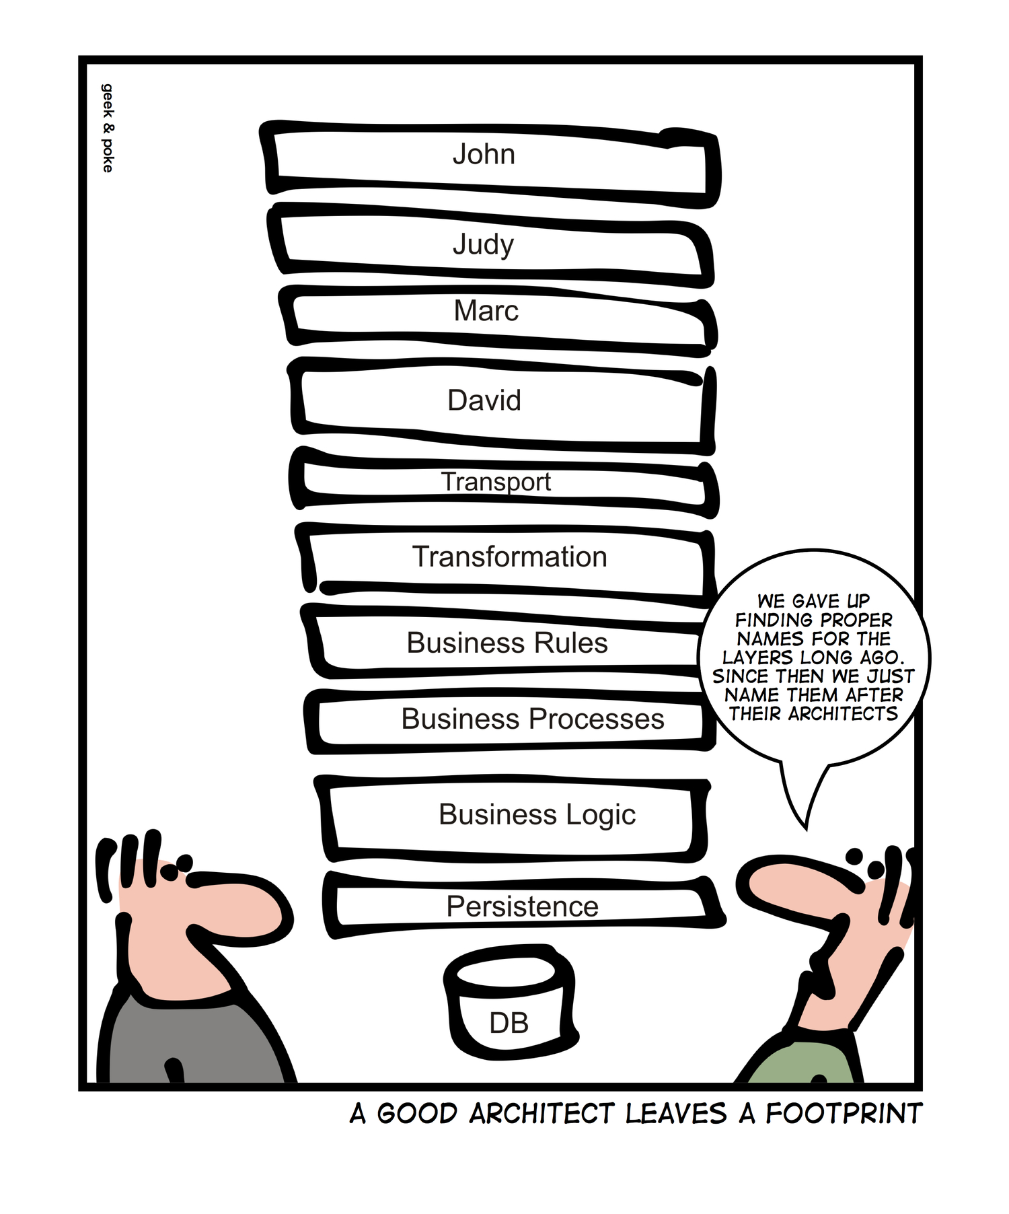
Wiederholung
Notes:
Vorgehen bei der Architekturentwicklung
Anforderungen
Einflussfaktoren
Risiken
Qualität
relativ: Sortierung von Daten
Architekturentwurf sinnlos ohne Definition der Qualitätsziele (wesentliche Q-Merkmale für die Architektur)
Konkretisierung von Q-Merkmalen mit Szenarien
Szenario: Auslöser->Effekt (Artefakt/Umgebung)->Bewertung/Messgröße
Schlecht: „Das System soll stets verfügbar sein.“
Anwendungs-, Änderungs-, Grenzszenarien („Q-Story“ als Pendant zur User-Story)
Zielkonflikte zwischen Qualitätsmerkmalen
Schach mit 8x8-Array: Wartung++, Performance--
Schach mit Bitvektoren (je Figur Vektor mit 64 Bit): Wartung--, Performance++ (Bitoperationen)
Lösungsstrategien
Organisatorisch, NF Performanz/Anpassbarbarkeit/Verfügbarkeit

Slide 2
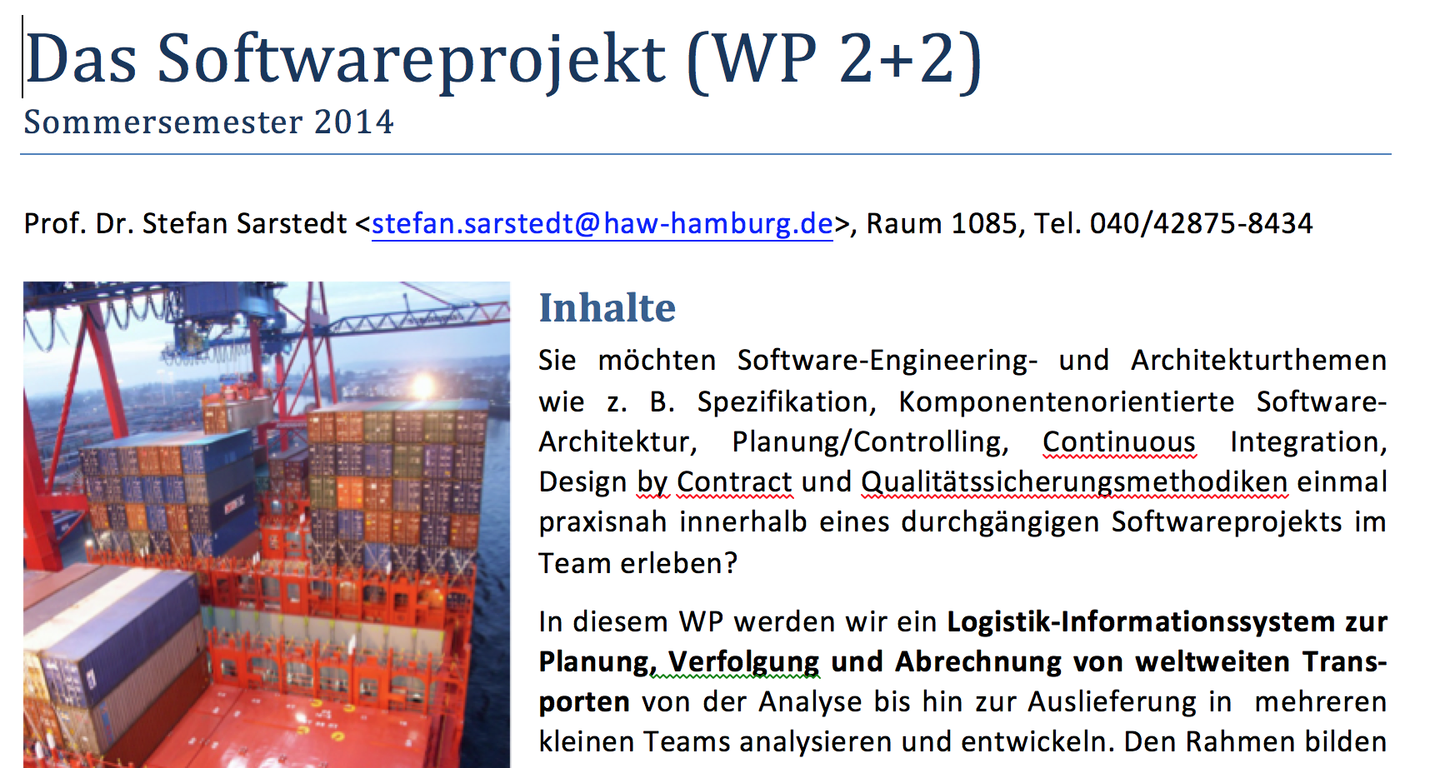
WP „Das Softwareprojekt“
Mehr zu den Themen Architektur, Design, Planung, ...

Slide 3
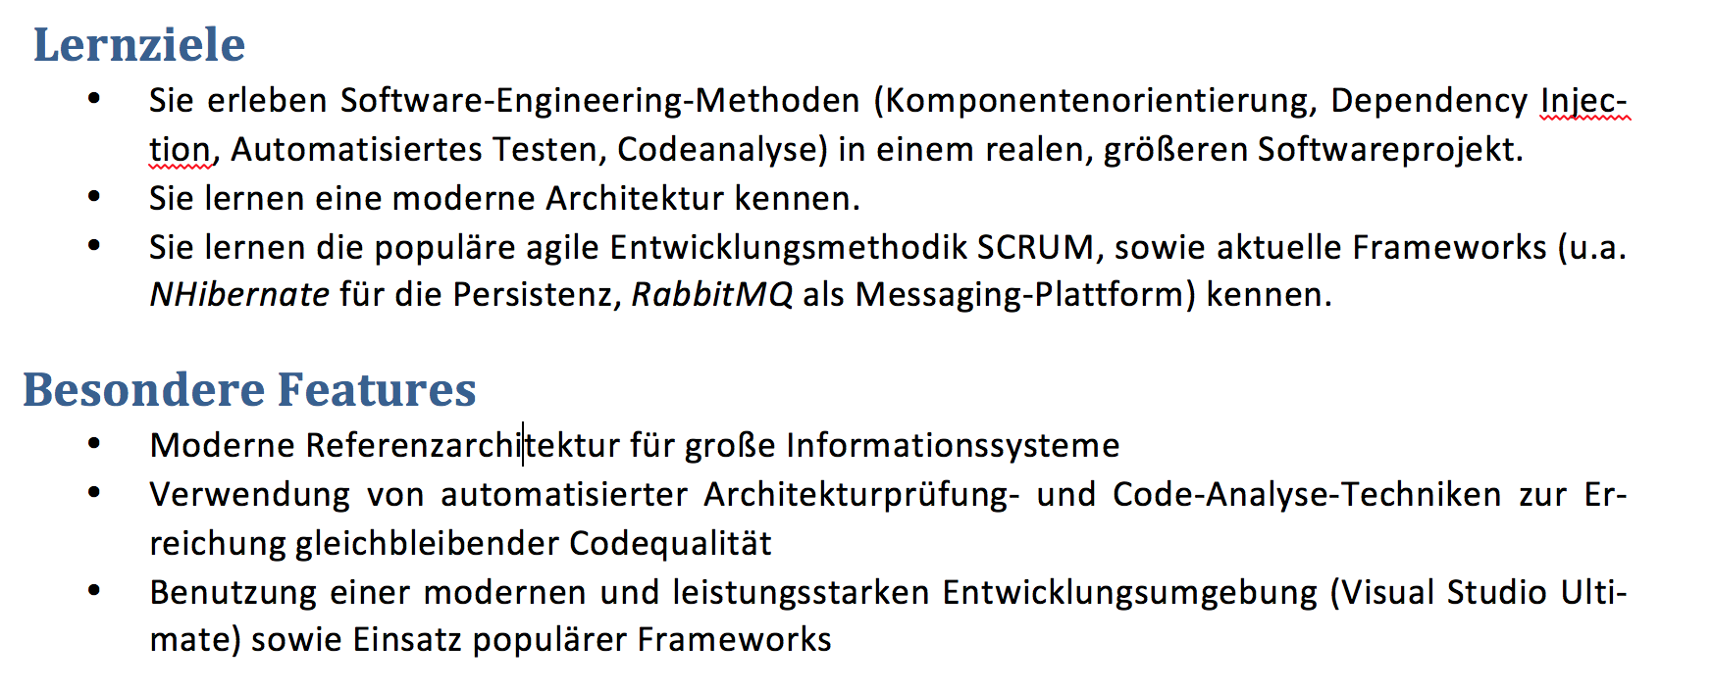
WP „Das Softwareprojekt“

Slide 4
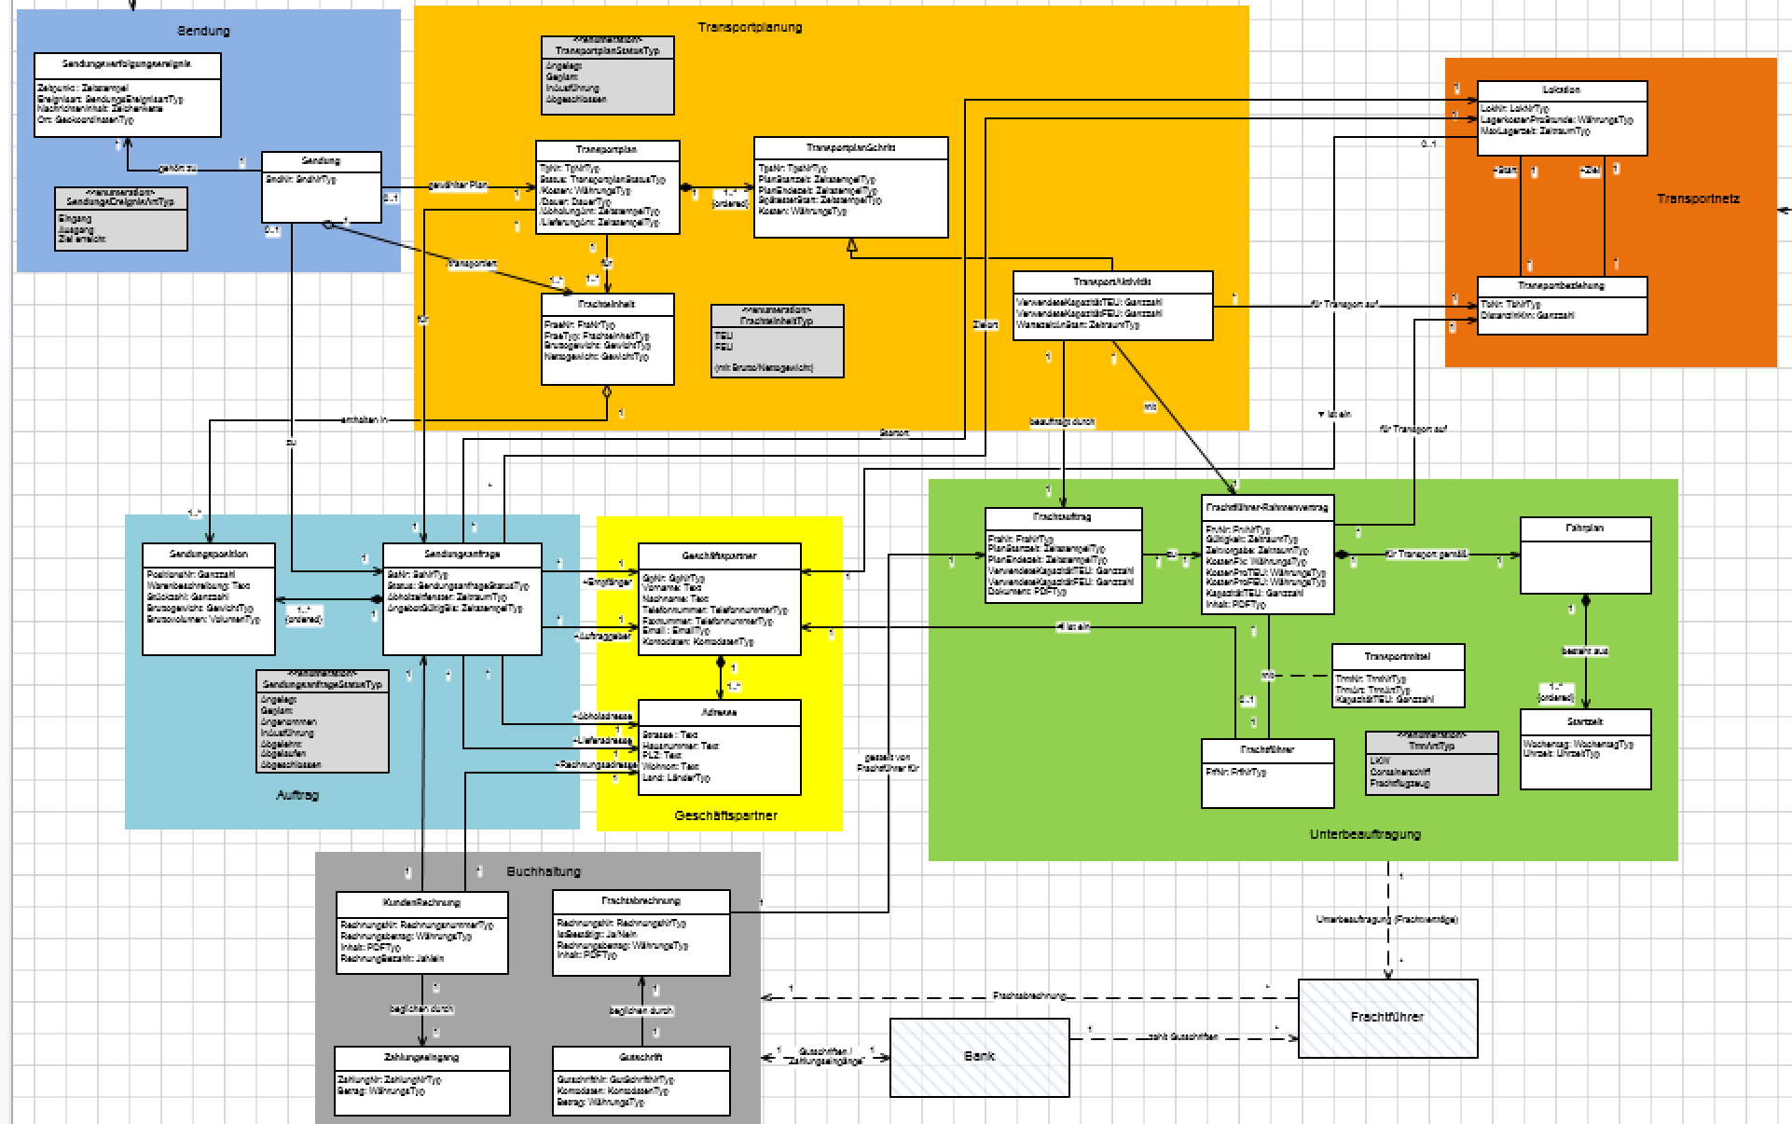
Wahlpflichtfach „Das Softwareprojekt“ im Sommer

Slide 5
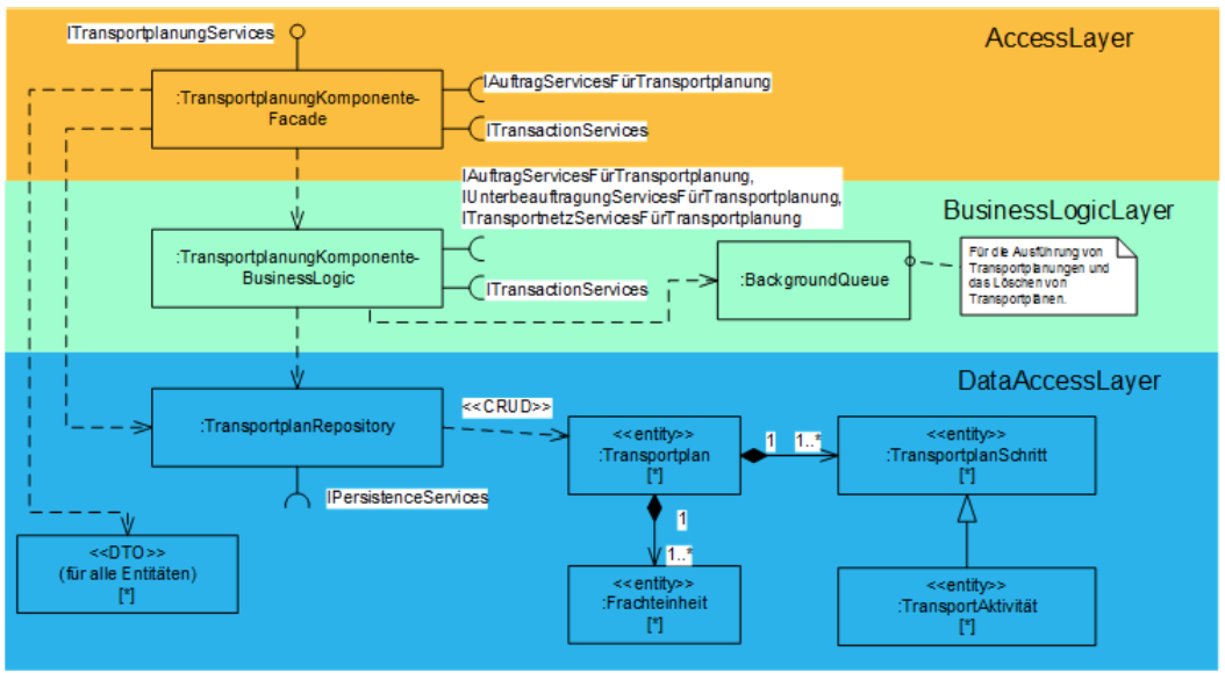
Wahlpflichtfach „Das Softwareprojekt“ im Sommer

Slide 6
NoSQL
Prof. Dr. S. Sarstedt, HAW Hamburg

Slide 7
Inhalt
Verwendung und Probleme des Relationalen Modells
Der Begriff „NoSQL“
Datenmodelle
Verteilungsmodelle
Konsistenz
Versionierung
Map-Reduce
Ausgewählte NoSQL-Datenbanken

Slide 8
Inhalt
Verwendung und Probleme des Relationalen Modells
Der Begriff „NoSQL“
Datenmodelle
Verteilungsmodelle
Konsistenz
Versionierung
Map-Reduce
Ausgewählte NoSQL-Datenbanken

Slide 9
Stand der Datenbank-Technik
Der Wert relationaler Datenbanken
Sehr erfolgreich im Einsatz seit über 20 Jahren
Bieten
Persistente Daten
Große Menge, Abstraktion von physikalischem/internen Schema
Nebenläufigkeit („Concurrency“)
Transaktionen, ACID
Integration: „shared database integration“
Standard
Relationales Modell (simpel!)
Standardsprache SQL DDL/DML
Werden auch in Zukunft eine dominierende Rolle spielen

Slide 10
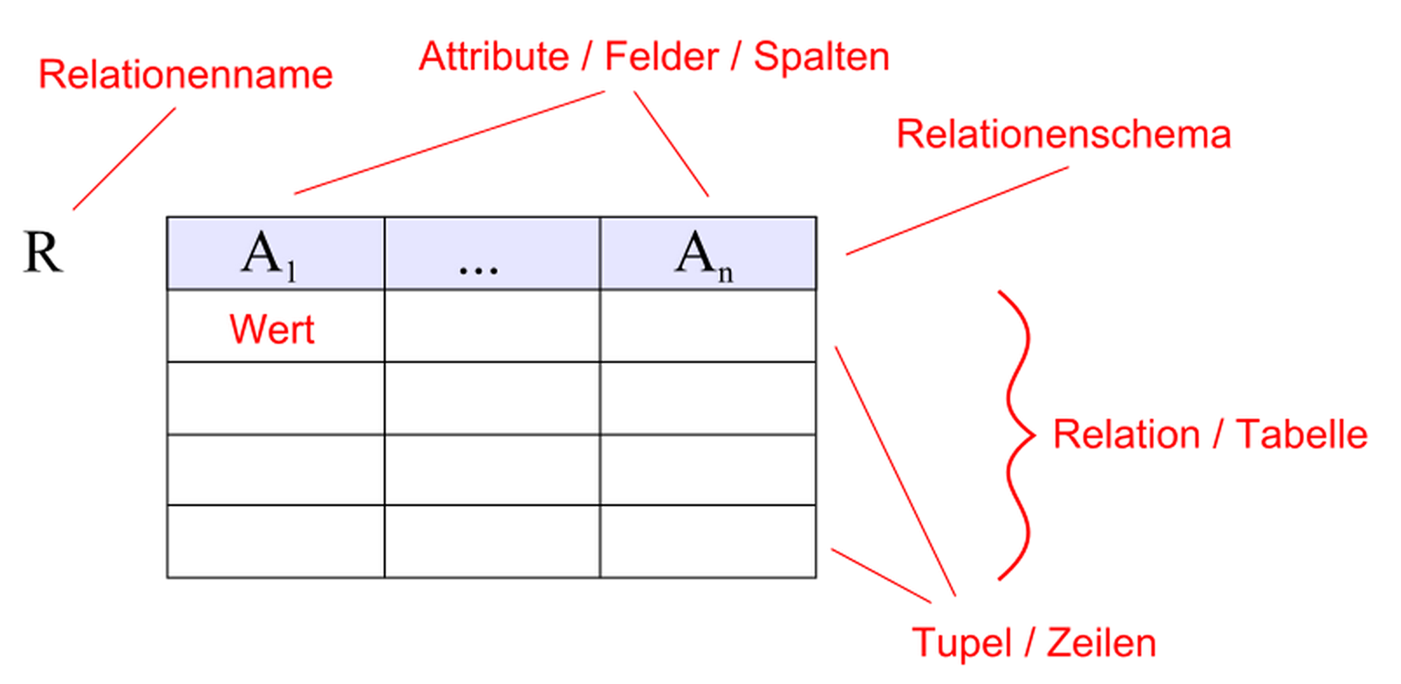
Impedance Mismatch
Problematisch für den Software-Entwickler: Unterschied zwischen dem Relationalen Modell und den Hauptspeicher-Datenstrukturen
Relationales Modell
[Quelle: Wikipedia]

Slide 11
Impedance Mismatch
Alle Operationen in SQL konsumieren und liefern als Ergebnis Relationen
Relationale Algebra: eleganter Formalismus der Relationalen Datenbanken
Nachteile
Ein Tupel ist simpel; es kann keine komplexe Struktur enthalten, wie z. B. geschachtelte Records, Listen oder Arrays
Deswegen erfordern Hauptspeicher-Datenstrukturen einen Übersetzung in relationale Strukturen
Heutzutage: ORM-Mapper-Frameworks („Objekt-Relationale-Mapper“) wie bspw. Hibernate helfen die Nachteile zu überwinden
Trotz allem: Datenbank-Spezifika/Performanz können nicht ignoriert werden

Slide 12
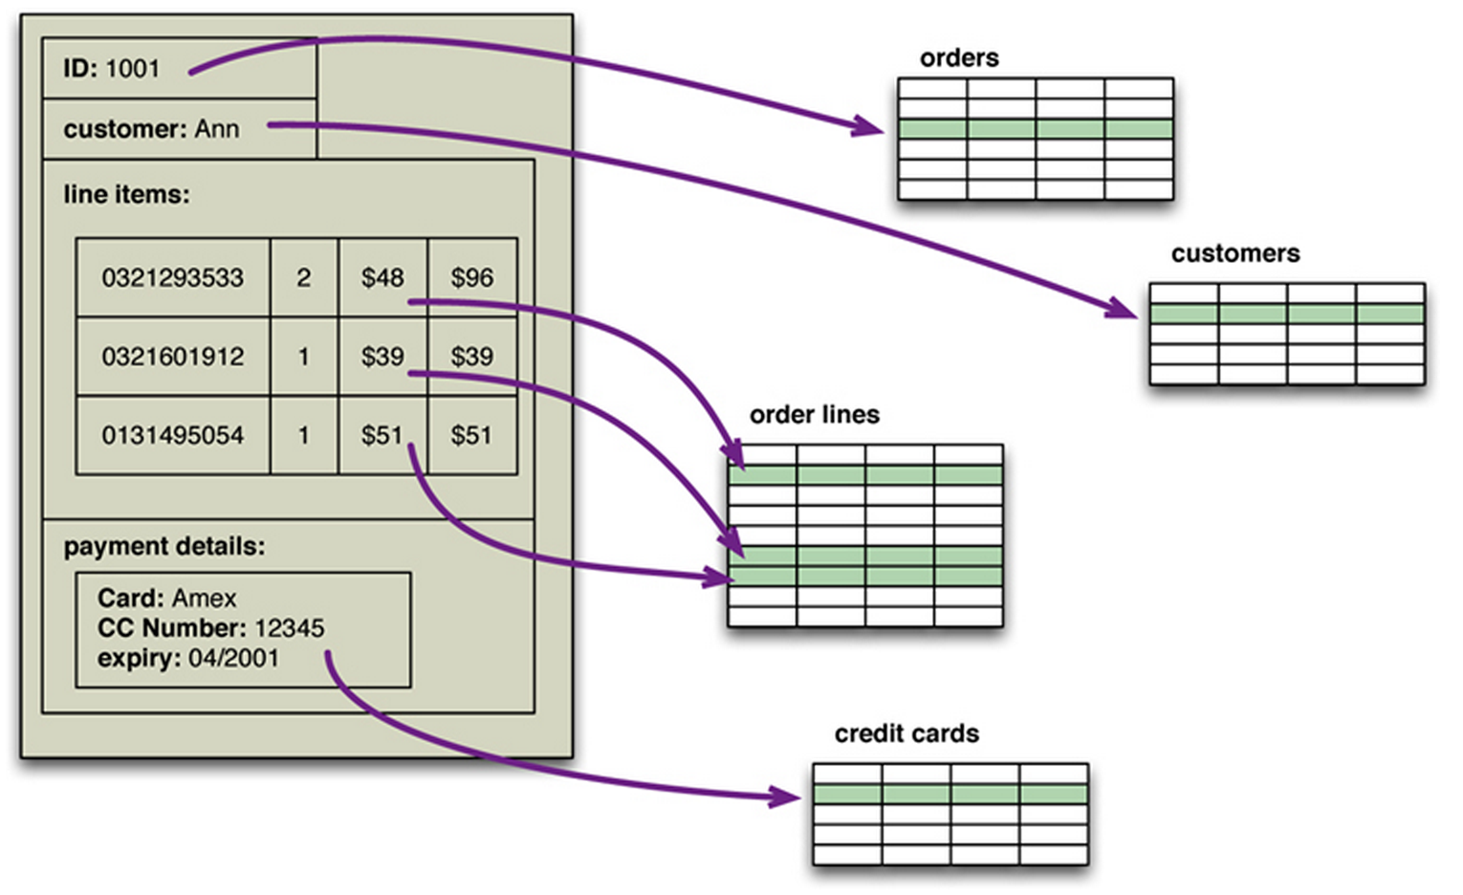
Impedance Mismatch
[Quelle: Fowler: NoSQL Distilled]

Slide 13
Applikations vs. Integrations-DB
Orders App
CRM App
HR App
...
Integration von Applikationen über eine „globale“ DB
DB
Nachteile?
Notes:
Nachteile:
DB-Struktur ist komplex, weil sie vielen Apps genügen muss
Falls eine App Änderungen am Schema machen muss -> Koordination mit anderen Apps nötig
Verschiedene Apps haben unterschiedliche Anforderungen an Struktur und Performanz: Index evtl. für andere Apps problematisch
Apps unter verschiedenen Verantwortlichkeiten -> DB muss für Konsistenz sorgen, da kein Vertrauen zu anderen Apps/Teams

Slide 14
Applikations vs. Integrations-DB
Orders App
CRM App
HR App
DB1
DB2
DB3
Integration von Applikationen über Schnittstellen (z. B. HTTP mit XML/JSON/BSON, RMI, CORBA, Messaging, ...)
Notes:
Vorteile:
Schemaevolution und Wartung einfacher, da nur in Verantwortung des App-Teams
Die Verantwortung für die DB-Integrität kann in den App-Code verlagert werden (oft sowieso nötig aus Performanzgründen – Constraintchecks in Produktion aus)
Mehr Freiheiten in der Wahl der DB-Technologie

Slide 15
Ressourcenproblematik
Seit den 2000ern „Increase in Scale“
Riesige Datenmengen
Tracking, Werbung im Netz
Soziale Netzwerke
Große Nutzerzahlen – Anforderungen an Skalierbarkeit/Verfügbarkeit
Große Plattformen wie Amazon, Facebook, Ebay, Google, ... mit Millionen von Nutzern
Beispiel Facebook „Facebook-Nutzer laden pro Tag im Schnitt 300 Millionen Fotos hoch und teilen 2,5 Milliarden Inhalte wie beispielsweise Statusupdates oder Ortsmarken. Facebook verarbeitet täglich 70.000 Suchanfragen. Außerdem werden alle 30 Minuten über 105 Terabyte an Daten gescannt, damit Facebook Daten in Echtzeit verarbeiten kann.“
[Quelle: http://computer.t-online.de/facebook-gigantische-datenfluten-pro-tag/id_58980908/index, Stand 2012]

Slide 16
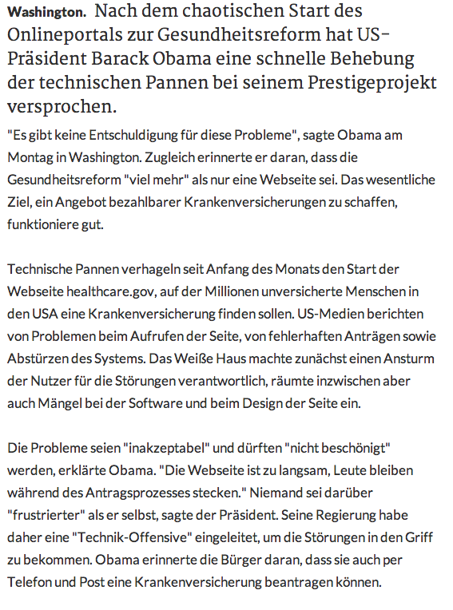

Obamacare
http://www.rp-online.de/politik/ausland/us-praesident-barack-obama-verteidigt-obamacare-aid-1.3763132

Slide 17
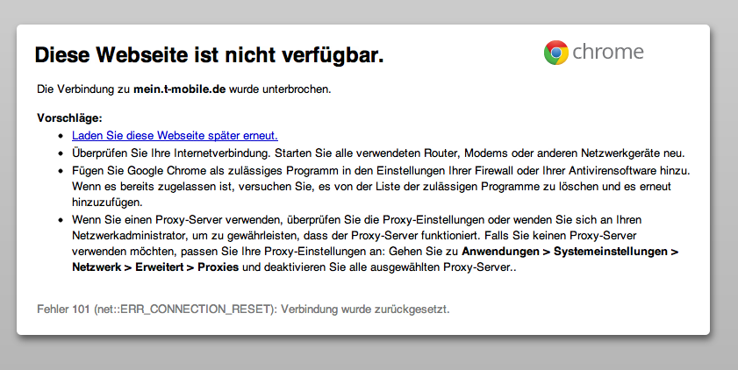
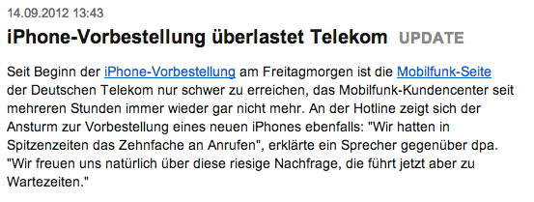
Telekom
http://www.heise.de/mac-and-i/meldung/iPhone-Vorbestellung-ueberlastet-Telekom-1708303.html

Slide 18
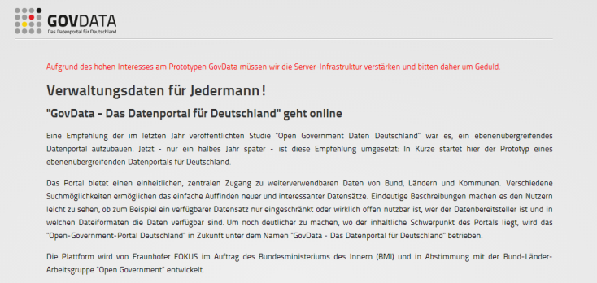
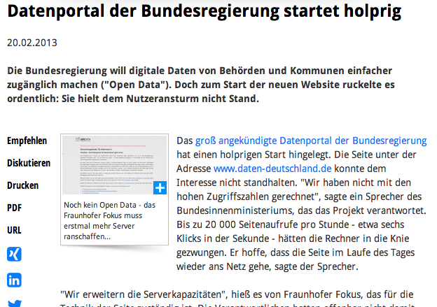
Opendata
http://www.computerwoche.de/a/datenportal-der-bundesregierung-startet-holprig,2533210

Slide 19
Ressourcenproblematik
Daher werden mehr Ressourcen benötigt (Bandbreite, Prozessorkapazität, Speicherplatz, ...)
Möglichkeiten?
Scaling up
Scaling out

Slide 20
„Scaling up“
Größere Maschinen, mehr Prozessoren, mehr Speicher
Das ist teuer
Physikalische Limits in der Größe
Single-Point-of-Failure
„Scaling out“
Verwendung vieler kleiner Maschinen – Cluster
Es ist einfacher, eine hohe Verfügbarkeit sicherzustellen
Günstig

Slide 21
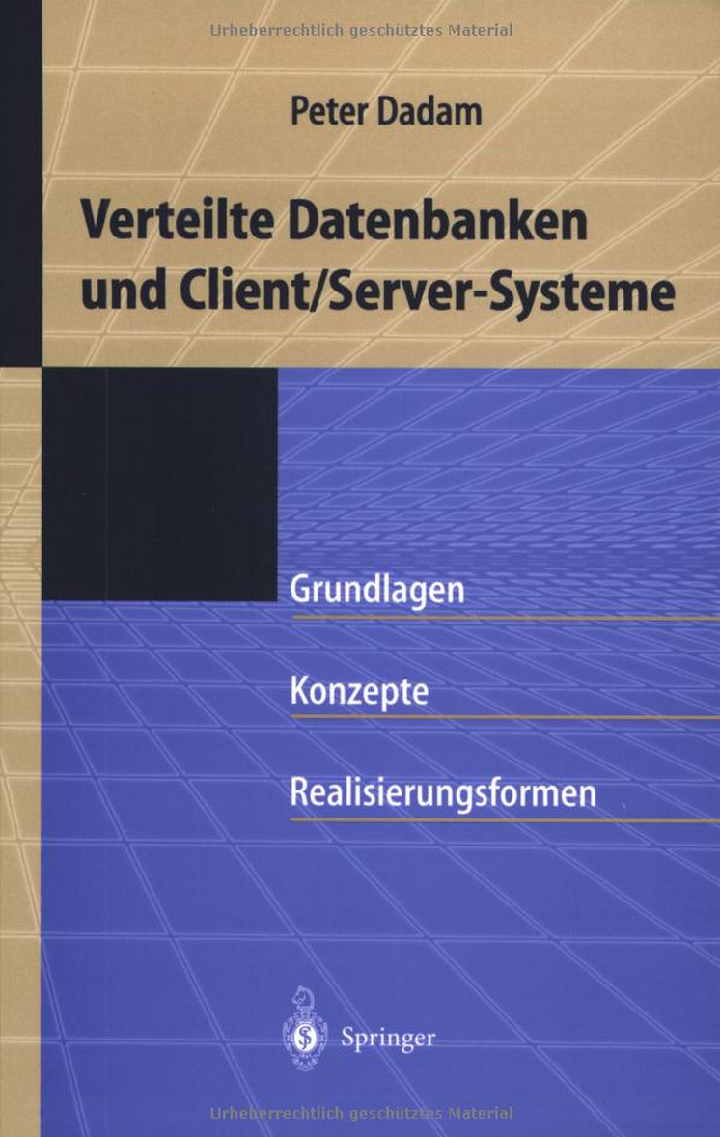
Verteilte Relationale Datenbanken
„Shared Disc“: Oracle RAC, MS SQL Server
Grundlage sind Cluster-Dateisysteme
Hochverfügbares Plattensubsystem
Keine echte Verteilung; DB-System kontrolliert die Verteilung nicht und kann nicht optimierend handeln
„Echte“ verteilte Datenbanken, Literatur siehe z. B.

Slide 22
Verteilte Relationale Datenbanken
„Echte“ verteilte Datenbanken
Verteilung wird durch DBMS realisiert
Kommunikation ist implizit
Verteilungstransparenz: Verteilung ist für die Anwendungssysteme nicht sichtbar
Anwendungsprogramme kommunizieren über gemeinsame Datenbankobjekte
Aufteilung einer Relation: Fragmentierung
Zuweisung eines Fragments zu einem Knoten: Allokation

Slide 23
Fragmentierung und Allokation
Physische Sicht
R11
Station S1
R
R1
R21
Fragmentierung
R2
R22
Station S2
R3
R13
Station S3
Benutzersicht
R33
Logische Sicht

Slide 24
Verteilte Relationale Datenbanken
Beispiel: Horizontale Partitionierung

Slide 25
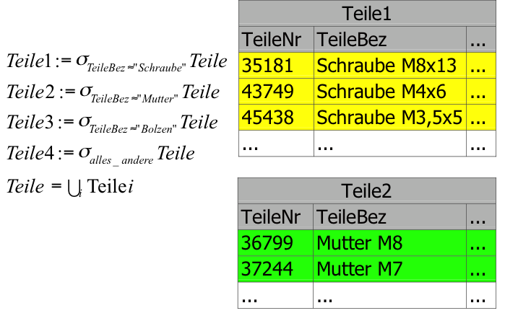
Verteilte Relationale Datenbanken
Beispiel: Horizontale Partitionierung

Slide 26
Verteilte Relationale Datenbanken
Zuweisung eines Fragments zu einem Knoten: Allokation
Kriterien
Welche Anwendungen greifen in welcher Form (lesend/schreibend)
wie häufig
mit welchen Auswahl/Selektionsprädikaten
auf welche Relationen und Attribute zu
und welche Datenmengen müssen dabei übertragen werden

Slide 27
Warum Daten(banken) replizieren?
Gebe Benutzern lokale Kopien wegen
Performance
Verfügbarkeit
Mobilität (disconnected users)
ABER ... Was passiert wenn sie Updates durchführen?
Updates müssen zu anderen Kopien propagiert werden
Verschiedene Strategien (siehe Literatur)

Slide 28
Verteilte Relationale Datenbanken
Verteilte DBs haben sich nicht durchgesetzt
Kommerzielle Implementierungen
Verteilte Transaktionen (2PC – 2 Phase Commit)
Benutzung von Tabellen auf anderen Knoten (sog. „Links“ in Oracle)

Slide 29
Ressourcenproblematik
Verteilung wird für Relationale Datenbanken als „unnatürlich“ angesehen
Einige Organisationen haben eigene Wege gesucht, allen voran Google und Amazon
Diese betreiben große Cluster und müssen große Datenmengen verarbeiten
Wille, die Relationalen Datenbanken bei ihnen abzulösen
Ergebnis: BigTable (Google, 2008) und Dynamo (Amazon, 2007)
Fay Chang, Jeffrey Dean, Sanjay Ghemawat, Wilson C. Hsieh, Deborah A. Wallach, Mike Burrows, Tushar Chandra, Andrew Fikes, and Robert E. Gruber. 2008. Bigtable: A Distributed Storage System for Structured Data. ACM Trans. Comput. Syst. 26, 2, Article 4 (June 2008), 26 pages. DOI=10.1145/1365815.1365816 http://doi.acm.org/10.1145/1365815.1365816
Giuseppe DeCandia, Deniz Hastorun, Madan Jampani, Gunavardhan Kakulapati, Avinash Lakshman, Alex Pilchin, Swaminathan Sivasubramanian, Peter Vosshall, and Werner Vogels. 2007. Dynamo: amazon's highly available key-value store. In Proceedings of twenty-first ACM SIGOPS symposium on Operating systems principles (SOSP '07). ACM, New York, NY, USA, 205-220. DOI=10.1145/1294261.1294281 http://doi.acm.org/10.1145/1294261.1294281

Slide 30
Inhalt
Verwendung und Probleme des Relationalen Modells
Der Begriff „NoSQL“
Datenmodelle
Verteilungsmodelle
Konsistenz
Versionierung
Map-Reduce
Ausgewählte NoSQL-Datenbanken

Slide 31
Der Begriff „NoSQL“
Keine einheitliche Definition
Auch die gängige Meinung „not-only SQL“ ist nicht sinnvoll
NoSQL ist ironischerweise sogar der Name einer Open-Source Relationalen Datenbank (späte 90er Jahre, http://www.strozzi.it/cgi-bin/CSA/tw7/I/en_US/nosql/Home%20Page)
Begriff für Alternativen zu Relationalen DBs
Benutzung kam in einem Meeting zur Diskussion von RelDB-Alternativen im Juni 2009 auf
Charakteristiken von NoSQL-Datenbanken
Kein relationales Modell, kein SQL (allerdings manchmal sehr ähnliche Sprachen, oder völlig verschiedene)
Oftmals Open-Source-Projekte
Oftmals Clusterfähig (daher kein ACID, sondern verschiedene Konsistenz- und Verteilungsmodelle)
Mit NoSQL werden eher DB-Systeme ab dem Web-Zeitalter gemeint (frühes 21. Jhdt.)
Kein Schema – neue Attribute lassen sich später hinzufügen
„NoSQL“ ist eher eine Bewegung als eine Technologie
Relationale Systeme sind uns bekannt, stabil, featurereich, weit verbreitet!
Wir kommen hin zu einer „polyglot persistence“ („mehrsprachig“) – je nach Anwendungsgebiet, die angemessene Technologie wählen

Slide 32
Inhalt
Verwendung und Probleme des Relationalen Modells
Der Begriff „NoSQL“
Datenmodelle
Verteilungsmodelle
Konsistenz
Versionierung
Map-Reduce
Ausgewählte NoSQL-Datenbanken

Slide 33
Datenmodelle
Der Begriff „Datenmodell“ ist überladen
Gemeint ist hier nicht das Datenmodell der Anwendung („Fachliches Datenmodell“, „Domänenmodell“, ...)
...sondern das Modell, das beschreibt, wie wir mit einer bestimmten Datenbank interagieren bzw. wie die Datenbank die Daten organisiert
z. B. das Relationale Modell mit Tabellen, Zeilen/Spalten, Beziehungen über Fremdschlüssel

Slide 34
Datenmodelle
NoSQL verwenden andere Datenmodelle als Grundlage
Es lassen sich folgende Kategorien identifizieren
key-value
document
column-family
graph
deren Datenmodelle sind Aggregat-orientiert
Was ist ein „Aggregat“?

Slide 35
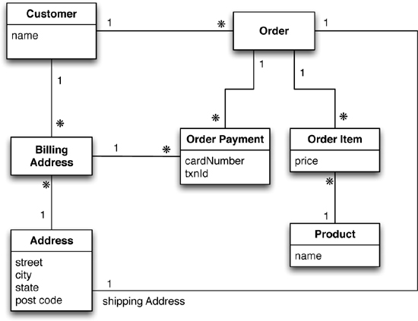
Aggregate
Im Relationalen Modell werden die Daten in Tupeln organisiert
Ein fachliches Datenmodell
[Quelle: Fowler: NoSQL Distilled]

Slide 36
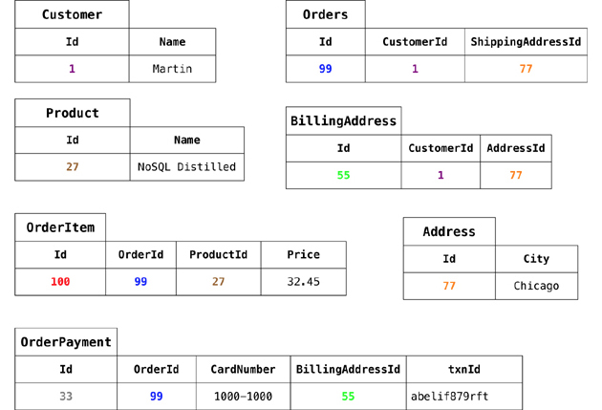
Aggregate
Im Relationalen Modell werden die Daten in Tupeln organisiert
[Quelle: Fowler: NoSQL Distilled]

Slide 37
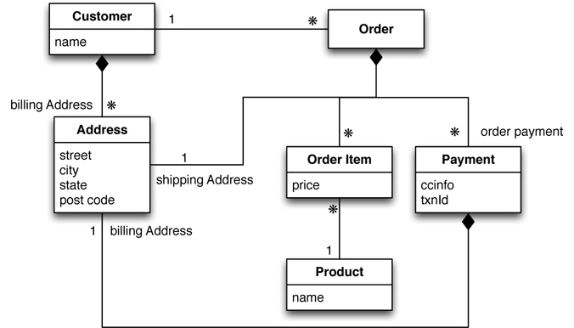
Aggregate
Aggregat-Orientierung beachtet, dass wir oftmals mit komplexen Strukturen arbeiten wollen
Ein fachliches Datenmodell mit expliziter Aggregat-Modellierung
Beispiel A
[Quelle: Fowler: NoSQL Distilled]
Notes:
Aggregate-Modellierung durch UML-Komposition! Sehr nützliches Konstrukt dafür!

Slide 38
Aggregate
// in customers
{
"id":1,
"name":"Martin",
"billingAddress":[{"city":"Chicago"}]
}
// in orders
{
"id":99,
"customerId":1,
"orderItems":[
{
"productId":27,
"price": 32.45,
"productName": "NoSQL Distilled"
}
],
"shippingAddress":[{"city":"Chicago"}]
"orderPayment":[
{
"ccinfo":"1000-1000-1000-1000",
"txnId":"abelif879rft",
"billingAddress": {"city": "Chicago"}
}
],
}
Beispiel A
Beispieldaten im JSON-Format
[Quelle: Fowler: NoSQL Distilled]
Notes:
Adresse wird kopiert!, anstelle von Links 3x in Beispiel für dieselbe Adresse
Link zwischen Orderitem<->Product und Customer<->Orders! Wie bei relationalen DBs...

Slide 39
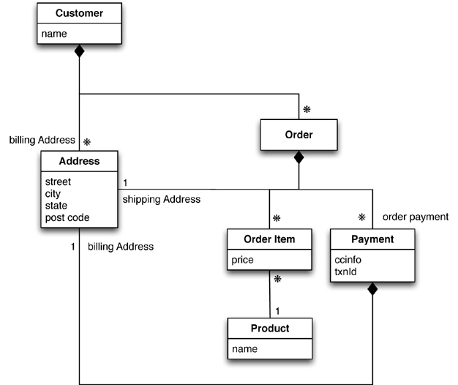
Aggregate
Alternative Aggregat-Modellierung des Ausgangsbeispiels
Beispiel B
[Quelle: Fowler: NoSQL Distilled]

Slide 40
Aggregate
// in customers
{
"customer": {
"id": 1,
"name": "Martin",
"billingAddress": [{"city": "Chicago"}],
"orders": [
{
"id":99,
"customerId":1,
"orderItems":[
{
"productId":27,
"price": 32.45,
"productName": "NoSQL Distilled"
}
],
"shippingAddress":[{"city":"Chicago"}]
"orderPayment":[
{
"ccinfo":"1000-1000-1000-1000",
"txnId":"abelif879rft",
"billingAddress": {"city": "Chicago"}
}],
}]
}
}
Beispiel B
Beispieldaten im JSON-Format
[Quelle: Fowler: NoSQL Distilled]

Slide 41
Aggregate
Die Modellierung von Aggregaten hängt wovon ab?
Von den Anforderungen an die Software!
Was könnten konkrete Anforderungen sein, die zu dem jeweiligen Aggregate-Design geführt haben?
Notes:
Oben: Alle Order in einem Batch auswerten, z.B. wöchentlich (Variante unten dann schlecht, da Iteration über alle Customer nötig, um an ihre Orders zu kommen)
Unten: Wenn ein Customer geladen wird, sollen stets alle seine Orders mit angezeigt werden

Slide 42
Aggregate – Konsequenzen
Relationale DBs kennen keine Aggregate, sie sind „Aggregate-ignorant“
Die Aggregate werden durch die zugreifenden Applikationen definiert
Da mehrere Anwendungen auf dieselbe Datenbank zugreifen (im Szenario „Integration DB“, s.o.) kann jede Anwendung ihre eigene Aggregatsicht haben – das ist auch gut so!
Jede Anwendung kann die Daten daher auf verschiedenen Arten betrachten
Ganz so stimmt das nicht: In Relationalen Datenbanken kann man auf Physischer Schicht oftmals „Clustern“ (in Speicherseiten)
Andererseits: keine Optimierung & Verteilung durch DB möglich, da diese nicht das Wissen um Strukturen hat
Rel-DB-Lösung ist allgemein genug, allen Anwendungen Genüge zu tun
Falls aber nur eine Anwendung, können wir durch Aggregatstrukturen optimieren! (Szenario der „Applikations-DB“)

Slide 43
Aggregate – Konsequenzen
Aggregate sind eine natürlicher Einheit der Verteilung im Cluster
Bei einer Anfrage ist aus Performanzgründen die Anzahl der zu involvierenden Knoten zu minimieren
Bei Relationalen Datenbanken gilt das ACID-Prinzip
DB-Operationen über mehreren Tabellen werden in einer Transaktion ausgeführt
Bei Aggregat-orientierten DBs gilt dies meist nur für ein Aggregat
Atomare Aggregat-übergreifende Operationen müssen durch Anwendungscode gehandhabt werden
Dies muss bei dem Design der Aggregat-Grenzen berücksichtigt werden
Graph-Datenbanken unterstützen allerdings oftmals ACID

Slide 44
Aggregate – Zusammenfassung
Ein Aggregat ist eine Datenzusammenstellung, die wir als Einheit betrachten und verarbeiten
Für einzelne Aggregate ist transaktionale Sicherheit gegeben
problematisch sind Intra-Aggregat-Beziehungen
key-value, column-family und document-Datenbanken sind Aggregat-orientiert
Aggregate helfen bei der Verteilung der Daten in Clustern
Aggregat-ignorante Datenbanken (z.B. Relationale DBs) eignen sich besser, falls Daten in verschiedenen Formationen organisiert verarbeitet werden müssen

Slide 45
Inhalt
Verwendung und Probleme des Relationalen Modells
Der Begriff „NoSQL“
Datenmodelle
Verteilungsmodelle
Konsistenz
Versionierung
Map-Reduce
Ausgewählte NoSQL-Datenbanken

Slide 46
Verteilungsmodelle
Skalierung ist eine der primären Motivationsquellen für NoSQL – „scale out“ anstelle von „scale up“
Aggregate sind eine natürlich Einheit der Verteilung im Cluster
Das Verteilungsmodell beeinflusst
Den Umfang der handhabbaren Daten
Den Lese- und/oder Schreibdurchsatz
Die Verfügbarkeit der Daten bei Netzwerkproblemen
Einen Cluster zu betreiben bedingt allerdings zusätzliche Komplexität
Tun Sie es nicht, wenn es nicht unbedingt sein muss

Slide 47
Verteilungsmodelle
Zwei (orthogonale) Wege zur Verteilung
Replikation
Sharding („shard“ = Scherbe, belasse ich im Englischen)
Replikation:
Master-Slave
Peer-to-Peer
Notes:
Sharding: verschiedene Daten auf verschiedene Knoten
Replikation: dieselben Daten auf verschiedene Knoten
kombinierbar

Slide 48
Modell: Single-Server
Einfachste Form: keine Verteilung
Datenbank auf einer einzelnen Maschine
Einfach für die Entwickler
Einfach für die Betreiber
Verwenden, wenn möglich!
Auch im NoSQL-Kontext macht ein Single-Server-Szenario Sinn!
bspw., falls das Datenmodell für die Applikation passend ist

Slide 49
Modell: Sharding
Oftmals greifen Benutzer auf verschiedene Teile der Daten einer Applikation zu
In diesem Fall kann eine horizontale Skalierung/Partitionierung sinnvoll sein
d.h. verschiedene Daten verteilen wir auf verschiedene Server – genannt „sharding“

Slide 50
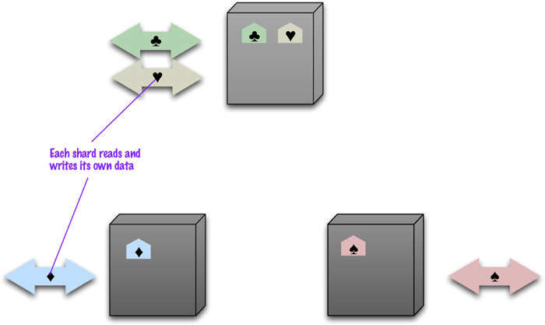
Modell: Sharding
[Quelle: Fowler: NoSQL Distilled]

Slide 51
Modell: Sharding
Idealfall: Benutzer benötigt nur Interaktion mit einem Server (aber eher nicht die Regel)
Last ist ideal balanciert
Wie die Daten verteilen?
Aggregatgrenzen helfen
bspw. an Hand des physikalischen Ortes des Benutzers (Daten europäischer Benutzer werden auf Servern in Europa gehostet)
oder nach Last (evtl. zeitabhängig)
Aggregate zusammenlegen, die in einer Reihenfolge gelesen werden
...
Verteilung solle nicht im Anwendungscode codiert werden
Positiv: sowohl Lese- als auch Schreibzugriffe beschleunigt
Negativ:
Ausfallsicherheit?
Spätes Aktivieren von Sharding in einem Projekt führt zu temporären großen Lasten, da die Daten durch das System zunächst verteilt werden müssen

Slide 52
Modell: Master-Slave Replikation
Dieselben Daten werden auf mehrere Knoten verteilt
Ein Knoten wird das Master („primary“) auserkoren
Master ist zuständig für Schreibzugriffe
Die anderen Knoten („slaves“) stehen für Lesezugriffe zur Verfügung

Slide 53
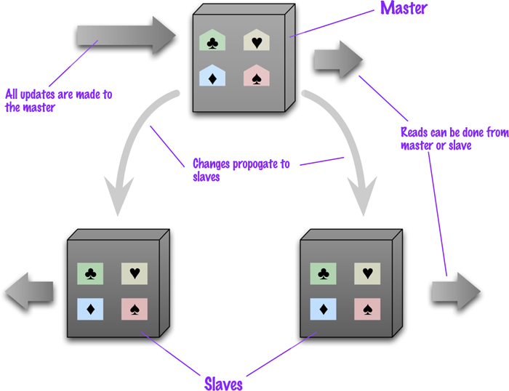
Modell: Master-Slave Replikation
[Quelle: Fowler: NoSQL Distilled]

Slide 54
Modell: Master-Slave Replikation
Sinnvoll bei leseintensiven Daten
Beschränkung der Schreibgeschwindigkeit, da diese über den Master gehen müssen
Ausfallsicherheit bzgl. Lesezugriffen
Dies erfordert aber auch, dass Lese- und Schreibzugriffe auf unterschiedlichen „Pfaden“ geschehen (z.B. über separate DB-Verbindungen)
Kein Schreiben mehr möglich, falls Master ausfällt
es gibt allerdings oft die Möglichkeit, einen neuen Master zu bestimmen (manuell oder auch automatisiert durch „Election“-Protokolle)

Slide 55
Modell: Master-Slave Replikation
Modell durch die höhere Verfügbarkeit auch sinnvoll, falls kein „scale out“ erwünscht
Slave agiert als sog. „Hot Backup“, welches bei Defekt des Masters einspringen kann
Ausfallszenario muss in Unit-Tests getestet werden!
Problem der Verteilung: mögliche Inkonsistenz der Daten (siehe später)

Slide 56
Modell: Peer-to-Peer Replikation
Master-Slave beschränkt die Schreibgeschwindigkeit (Flaschenhals/„Bottleneck“)
Peer-to-Peer Systeme besitzen keinen Master
Alle Replikate haben dasselbe Gewicht, jeder Knoten kann Lese- und Schreibzugriffe verarbeiten
Höhere Verfügbarkeit, aber mögliche Inkonsistenzen
Lesekonflikte „nur“ temporär
„schreib/schreib“-Konflikte (Lösung z.B.: Koordinieren oder Mischen)
Abwägung zwischen Konsistenz und Verfügbarkeit (siehe CAP-Theorem später)

Slide 57
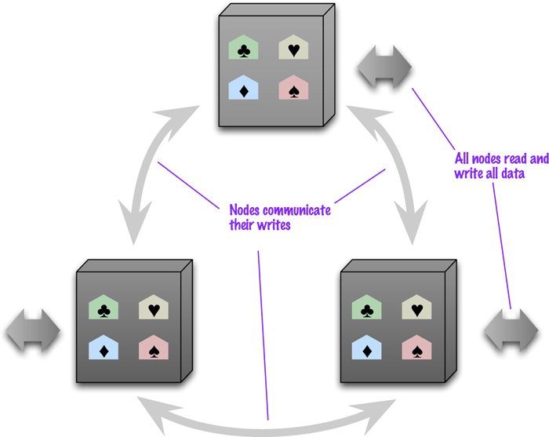
Modell: Peer-to-Peer Replikation
[Quelle: Fowler: NoSQL Distilled]

Slide 58
Modell: Sharding+Replikation
Kombination der Ansätze
Master-Slave + Sharding
Jedes Datenelement hat einen Master
ein Knoten kann sowohl Master als auch Slave sein (für verschiedene Daten)
Peer-to-Peer + Sharding
gängig bei Column-Stores

Slide 59
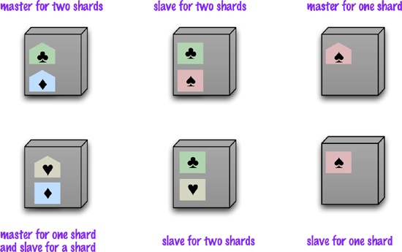
Modell: Master-Slave+Sharding
[Quelle: Fowler: NoSQL Distilled]

Slide 60
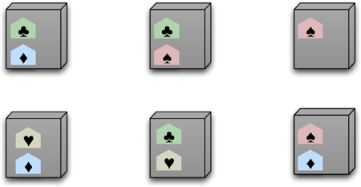
Modell: Peer-to-Peer+Sharding
[Quelle: Fowler: NoSQL Distilled]

Slide 61
Verteilungsmodelle - Zusammenfassung
Sharding verteilt verschiedene Daten auf verschiedenene Servern
Replikation kopiert dieselben Daten auf verschiedene Server
Die Ansätze lassen sich kombinieren
Replikation gibt es in zweierlei Formen
Master-Slave – der Master behandelt Schreibzugriffe; Master ist Single-Point-of-Failure
Peer-to-Peer – alle Knoten agieren gleichwertig; Kopien müssen synchronisiert werden
Potenzielle Inkonsistenzen

Slide 62
Inhalt
Verwendung und Probleme des Relationalen Modells
Der Begriff „NoSQL“
Datenmodelle
Verteilungsmodelle
Konsistenz
Versionierung
Map-Reduce
Ausgewählte NoSQL-Datenbanken

Slide 63
Konsistenz
NoSQL-Technologien erfordern ein Umdenken bzgl. Des Begriffes der Konsistenz
Bei zentralisierten relationalen DB: starke Konsistenz
Bei NoSQL: Begriffe wie „CAP Theorem“, „eventual consistency“ (im Folgenden)
Konsistenz muss bei NoSQL u.U. aufgeweicht werden – der Treiber dafür sind die Anforderungen an das System
Konsistenz kommt in unterschiedlicher Form
Der Einfachheit halber orientiere ich mich meistens an den englischen Begriffen

Slide 64
Update Consistency
Szenario: zwei Benutzer möchten denselben Datensatz zur selben Zeit ändern
„write/write conflict“
Der Server serialisiert die Schreibzugriffe, dies führt zu einem Lost-Update (siehe Vorlesung Datenbanken)

Slide 65
Update Consistency
Wie Konsistenz sicherstellen? (bei Single-Server)
Pessimistischer Ansatz
Wir wollen einen Konflikt verhindern
Datensatz sperren („Locking“)
Optimistischer Ansatz
Wir lassen Konflikte geschehen, entdecken Sie aber
Versionszähler/Timestamps/Conditional Update -> später genauer
oder: Konflikt von Benutzer auflösen lassen (gängig z. B. bei Versionskontrollsystemen oder Adressbuchsynchronisation); Merge von Hand oder automatisch (anwendungsspezifisch!)
Und bei mehreren Server?
Master-Slave-Replikation?
Peer-to-peer-Replikation?
Notes:
Warum nicht stets pessimistisch?
Parallelverarbeitung erfordert Abwägen zwischen „Fehler vermeiden“ (safety) und „Reaktionszeit“ (liveness)
Pessimistisch: langsam und Problem von Deadlocks

Slide 66
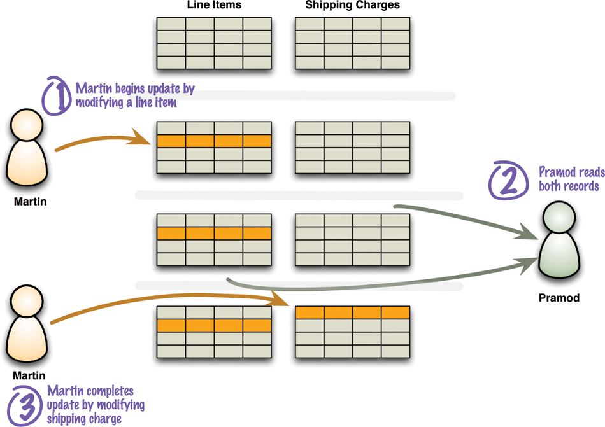
Read Consistency
Ebenfalls ein mögliches Problem: konsistentes Lesen
[Quelle: Fowler: NoSQL Distilled]
Notes:
Shipping Charge wird aktualisiert durch Iteration über Line Items der Bestellung

Slide 67
Read Consistency
Lesen mehrerer Datensätze in Mitten der Schreibzugriffe durch einen anderen Benutzer
„inconsistent read“ / „read-write conflict“

Slide 68
Read Consistency – logical consistency
Ziel: „logical consistency“ – Sicherstellung, dass mehrere Datensätze zusammen konsistent sind (d. h., Sinn ergeben)
In relationalen Datenbanken durch?
Bei NoSQL:
logische Konsistenz innerhalb eines Aggregates (bei aggregat-orientierten DB)
Graph-DB bieten auch Transaktionen
Bei Updates auf mehreren Aggregaten: kurze Zeitspanne der Inkonsistenz (genannt „inconsistency window“)

Slide 69
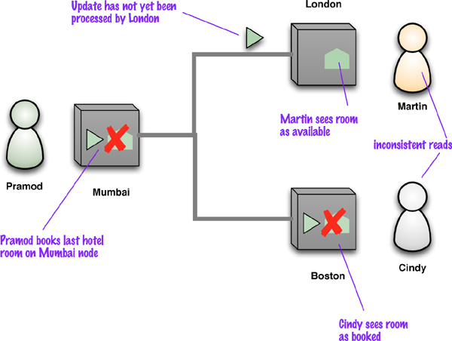
Read Consistency – replication consistency
„replication consistency“ – Sicherstellung, dass derselbe Datensatz auf unterschiedlichen Replikaten denselben Wert beim Lesen hat
[Quelle: Fowler: NoSQL Distilled]

Slide 70
Read Consistency – replication consistency
Letztendlich werden die Updates irgendwann propagiert, d. h. die Replikate sind letztendlich konsistent
dies nennt man „eventually consistent“ (eventually = letztendlich, schließlich)
„replication consistency“ ist zwar unabhängig von „logical consistency“, kann diese jedoch durch Verlängern des „inconsistency windows“ verschlimmern

Slide 71
Read Consistency
Konsistenzanforderungen sind applikationsspezifisch und können sogar für verschiedene Anfragearten unterschiedlich sein (d. h., sie sind nicht Applikations-global)
Oftmals sind kurze Inkonsistenzen kein Problem, manchmal aber schon
Beispiel: Sie schreiben einen Blogeintrag, der nach einem Refresh verschwunden zu sein scheint, weil die Applikation dann von einem anderen Knoten liest, an dem das Update noch nicht angekommen ist
Mögliche Lösungen: „sticky session“ (eine Benutzer-Session bleibt an einem Knoten) oder Versionszähler (später)

Slide 72
Relaxing Consistency
System zu entwerfen, die Inkonsistenzen vermeiden ist zwar möglich, aber nicht, ohne andere Eigenschaften zu beeinflussen
Nötig: Abwägen zwischen Konsistenz und „?“
Dies zu tun gehört zu den Aufgaben eines Architekten
Bei Single-Server relationalen Datenbanken
Transaktionen sind das Mittel, um starke Konsitenz zu sichern
Aber auch hier: verschiedene Isolations-Level („read uncommitted“, „read committed“, „repeatable read“, „serializable“), um Performanz zu erhöhen
Aber oftmals wird in Enterprise Applications auf Transaktionen aus verschiedensten Gründen verzichtet
Notes:
Ebay: keine Transaktionen
2PC oftmals nicht möglich in E-App-Szenarien

Slide 73
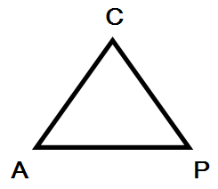
Relaxing Consistency – CAP Theorem
Das CAP-Theorem liefert den Grund, warum wir die Konsistenz aufweichen müssen
[Quelle: Wikipedia]

Slide 74
Relaxing Consistency – CAP Theorem
Laut dem CAP-Theorem kann ein verteiltes System zwei der folgenden Eigenschaften gleichzeitig erfüllen, jedoch nicht alle drei.
Konsistenz (Consistency): Alle Knoten sehen zur selben Zeit dieselben Daten.
Verfügbarkeit (Availability): die Garantie, dass jede Anfrage eine Antwort über Erfolg oder Misserfolg erhält
Partitionstoleranz (Partition tolerance): Das System arbeitet auch bei Verlust von Nachrichten, einzelner Netzknoten oder Partition des Netzes weiter.
[Quelle: Wikipedia]

Slide 75
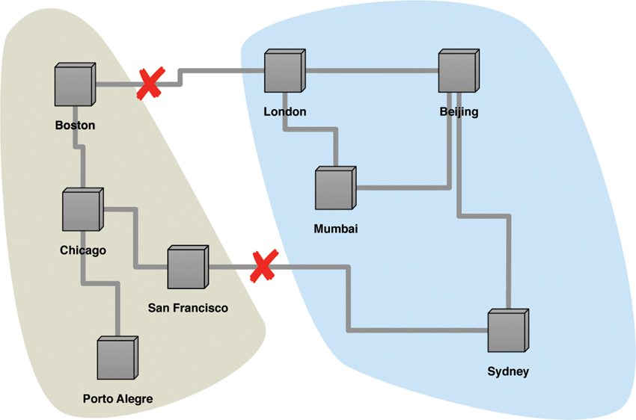
Relaxing Consistency – CAP Theorem
Partitionierung eines Netzes
[Quelle: Fowler: NoSQL Distilled]

Slide 76
Relaxing Consistency – CAP Theorem
Single-Server-System: CA, da es keine Partitionen gibt
Domain-Name-System (DNS) : AP
Geldautomat: CP
CAP-Theorem in der Praxis bei verteilten Systemen:
Wir haben P
Also müssen wir A gegen C abwägen (dies ist keine binäre Entscheidung!)
Besser verständlich wäre es, anstelle von Availability von Latenz zu sprechen (siehe Fowler: NoSQL Distilled)
Notes:
P = „wir haben Partitionen“

Slide 77
Relaxing Consistency – CAP Theorem
Beispiel Hotelbuchung
Um bei Peer-to-Peer Konsistenz (C) sicherzustellen, müssen die Knoten kommunizieren. Bei einer Netzpartitionierung (P) könnte niemand ein Zimmer buchen (Verlust von A)
Verbesserungsmöglichkeit 1: je Hotel ein designierter Master. Bei Master-Slave-Replikation wären dann bei P u. U. bei den Slaves freie Zimmer sichtbar, die aber nur am Masterknoten gebucht werden könnten (was in unserem Anwendungsfall in Ordnung sein könnte!)
[Quelle: Fowler: NoSQL Distilled]

Slide 78
Relaxing Consistency – CAP Theorem
Beispiel Hotelbuchung
Verbesserungsmöglichkeit 2: An allen Knoten Buchungen für alle Städte zulassen (A höher), allerdings Konflikte zulassen (C niedriger). Hotels halten aber freie Zimmer vor, um mit diesen potenziellen Überbuchungen umzugehen – oder die Überbuchungen müssen vom Hotel nachträglich storniert werden.
[Quelle: Fowler: NoSQL Distilled]

Slide 79
Konsistenz durch Quorumbildung (Peer-to-Peer)
„write quorum“: W > N/2 (W: # involvierter Knoten beim Schreiben, N: Replikationsfaktor)
Beispiel: System mit N=3 replizierenden Knoten
Um starke Konsistenz sicherzustellen, reicht eine Mehrheit von 2 geschriebenen Knoten aus
Bei Schreibkonflikten kann nur eine Schreiboperation eine Mehrheit erhalten
„read quorum“ (wie viele Knoten brauche ich, um den aktuellsten Datensatz zu lesen?): R+W > N
bei N=3, W=2 brauchen wir R=2
bei N=3, W=1 (schwache Schreibkonsistenz) brauchen wir R=3 um starke Lesekonsistenz zu erreichen
bei N=3, R=1 (mit starker Lesekonsistenz und hoher Leseperformanz) brauchen wir W=3
Und bei Master-Slave?

Slide 80
Konsistenz – Zusammenfassung
„write-write conflict“: zwei Benutzer versuchen denselben Datensatz zu schreiben
„read-write conflict“: ein Benutzer liest inkonsistente Daten zwischen den Schreibvorgängen eines anderen Benutzers
Ansätze: pessimistisch / optimistisch
Verteilte Systeme sehen einen „read-write conflict“ weil Updates zwischen den Knoten noch nicht propagiert wurden; „eventually consistent“ bedeutet, dass das System nach der Propagation zu einem Zeitpunkt wieder konsistent ist
Um gute Konsistenz zu erhalten, müssen mehrere Knoten involviert werden; dies erhöht allerdings die Latenz (availabiliy)
Das CAP-Theorem sagt aus, dass bei Zulassen von Partitionierung (P) ein Abwägen zwischen Konsistenz (C) und Latenz/Verfügbarkeit (A) erfolgen muss
Um starke Konsistenz zu erreichen, reicht es, ein Quorum an Knoten zu erreichen

Slide 81
Wiederholung
Firmenvortrag zum Thema Architektur und automatisierter Architekturanalyse in Großprojekten 09.01.2014, 12:30 Uhr
NoSQL
Notes:
Motivation
Immer mehr Daten/Durchsatz: Scale out statt up
Impedance Mismatch Problem von RelDBs
AppDB statt zentralisierter DB
Aggregate-Orientierung
RelDB ignorant
Verteilung
Replikation (master/Slave, Peer-to-Peer)
Sharding
Konsistenz
- Konflikte (write/write, read/write, replication inconsistency)
Eventually Consistent
CAP-Theorem
für gute Konsistenz C mehrere Knoten einbeziehen -> erhöht A (Latenz)
Konsistenz durch Quorumsbildung
W > N/2 (write), R+W > N (read)

Slide 82
Inhalt
Verwendung und Probleme des Relationalen Modells
Der Begriff „NoSQL“
Datenmodelle
Verteilungsmodelle
Konsistenz
Versionierung
Map-Reduce
Ausgewählte NoSQL-Datenbanken

Slide 83
Transaktionen
Relationale Datenbanken bieten Transaktionen, um die Konsistenz der Daten sicherzustellen
In NoSQL-Datenbanken werden atomare Updates zumeist nur auf Aggregaten unterstützt (es gibt allerdings Ausnahmen)
Bei der Datenbank-Auswahl muss dies in Betracht gezogen werden
Auch transaktionale Systeme haben Grenzen: Transaktionen sollten nicht lange offengehalten werden
andernfalls blockiert dies andere Benutzer oder führt zu Konflikten, weil die Daten in der Zwischenzeit geändert wurden

Slide 84
Arten von Transaktionen (1/2)
In einem System sind verschiedene Arten von Transaktionen zu unterscheiden
Geschäftstransaktionen (Quasar: A-Transaktionen, Hibernate: „Conversation“-Pattern)
Bildet eine fachliche, und oftmals langlaufende, Interaktion des Benutzers mit dem System ab
Beispiel: Einkauf bei einem Onlinebuchhändler: Produktkatalog ansehen➔Produkte dem Warenkorb hinzufügen➔ Auschecken➔Kontodaten und Adresse eingeben➔Bestellung bestätigen

Slide 85
Arten von Transaktionen (2/2)
Systemtransaktionen (Quasar: T-Transaktionen)
Bildet eine technische, und oftmals kurze, Transaktion mit der Datenbank ab
Beispiel: Schreiben der Bestellung in die Datenbank am Ende des Bestellprozesses oder Aufnahme der Lieferadresse
Vorteil: Sperren werden nur sehr kurz gehalten
Problem: Was passiert, wenn in der Zwischenzeit Änderungen an den Daten vorgenommen wurden? (z. B. Änderung des Produktpreises?)
Lösung: Optimistische Synchronisation/Versionierung von Datensätzen
Update-Konsistenz muss auch bei nichttransaktionalen NoSQL-Datenquellen/Verteilten Systemen sichergestellt werden, hier bietet sich dasselbe Vorgehen an (➔später)

Slide 86


Optimistische Synchronisation
Artikelstammdaten
Artikelstammdaten
Nr.
42
Nr.
42
Name
IrgendeinArtikel
Name
IrgendeinArtikel
Beschreibung
Irgendeine Beschreibung
Beschreibung
Irgendeine Beschreibung
Speichern
Speichern
Anwendungskern
Datensatz lesen
DB
Datensatz lesen
Datensatz in DB 42, IrgendeinArtikel, Irgendeine Beschreibung

Slide 87
Optimistische Synchronisation
Artikelstammdaten
Artikelstammdaten
Nr.
42
Nr.
42
Name
IrgendeinArtikel
Name
IrgendeinArtikel
Beschreibung
Irgendeine Änderung
Beschreibung
Irgendeine ganz andere Änderung
Speichern
Speichern
Datensatz editieren
Anwendungskern
Datensatz editieren
DB
Datensatz in DB 42, IrgendeinArtikel, Irgendeine Beschreibung

Slide 88
Optimistische Synchronisation
Artikelstammdaten
Artikelstammdaten
Nr.
42
Nr.
42
Name
IrgendeinArtikel
Name
IrgendeinArtikel
Beschreibung
Irgendeine Änderung
Beschreibung
Irgendeine ganz andere Änderung
Speichern
Speichern
Anwendungskern
Datensatz schreiben
DB
Datensatz in DB 42, IrgendeinArtikel, Irgendeine Änderung

Slide 89
Optimistische Synchronisation
Artikelstammdaten
Artikelstammdaten
Nr.
42
Nr.
42
Name
IrgendeinArtikel
Name
IrgendeinArtikel
Beschreibung
Irgendeine Änderung
Beschreibung
Irgendeine ganz andere Änderung
Speichern
Speichern
Anwendungskern
Lost Update
DB
Datensatz schreiben
Datensatz in DB 42, IrgendeinArtikel, Irgendeine ganz andere Änderung

Slide 90
Lösungsmöglichkeiten
Pessimistische Synchronisation
= Sperren!
Annahme: Konflikte häufig
Ok für kurze Transaktionen
Nicht akzeptabel für lange Transaktionen (siehe Editierdialog im Beispiel!)
Optimistische Synchronisation
= Versionierung von Datensätzen (über Timestamp oder Updatezähler)
Annahme: Konflikte sind eher selten (z.B. dass zwei Bearbeiter zur selben Zeit denselben Datensatz editieren)
Prüfen bei UPDATE, ob die Datensatz-Version in der DB noch den alten Zählerwert hat
wenn ja -> schreiben und Zähler erhöhen
wenn nein -> Konflikt, Schreibvorgang abweisen, Anwender hat Pech gehabt
„Optimistisches Sperren/Locking“ als Begriff ist irreführend

Slide 91
Optimistische Synchronisation
Artikelstammdaten
Artikelstammdaten
Nr.
42
Nr.
42
Name
IrgendeinArtikel
Name
IrgendeinArtikel
Beschreibung
Irgendeine Beschreibung
Beschreibung
Irgendeine Beschreibung
Version 1
Speichern
Version 1
Speichern
Anwendungskern
Datensatz lesen
DB
Datensatz lesen
Versionszähler
Datensatz in DB 42, IrgendeinArtikel, Irgendeine Beschreibung, 1

Slide 92
Optimistische Synchronisation
Artikelstammdaten
Artikelstammdaten
Nr.
42
Nr.
42
Name
IrgendeinArtikel
Name
IrgendeinArtikel
Beschreibung
Irgendeine Änderung
Beschreibung
Irgendeine ganz andere Änderung
Version 1
Speichern
Version 1
Speichern
Datensatz editieren
Anwendungskern
Datensatz editieren
DB
Datensatz in DB 42, IrgendeinArtikel, Irgendeine Beschreibung, 1

Slide 93
Optimistische Synchronisation
Artikelstammdaten
Artikelstammdaten
Nr.
42
Nr.
42
Name
IrgendeinArtikel
Name
IrgendeinArtikel
Beschreibung
Irgendeine Änderung
Beschreibung
Irgendeine ganz andere Änderung
Version 1
Speichern
Version 1
Speichern
Anwendungskern
int result=UPDATE Artikel SET Name=‘IrgendeinArtikel‘, Beschreibung=‘Irgendeine Änderung‘, Version=2 WHERE Nr=42 AND Version=1; -> result = 1
DB
Datensatz in DB 42, IrgendeinArtikel, Irgendeine Änderung, 2

Slide 94
Optimistische Synchronisation
Artikelstammdaten
Artikelstammdaten
Nr.
42
Nr.
42
Name
IrgendeinArtikel
Name
IrgendeinArtikel
Beschreibung
Irgendeine Änderung
Beschreibung
Irgendeine ganz andere Änderung
Version 2
Speichern
Version 1
Speichern
Anwendungskern
DB
Datensatz in DB 42, IrgendeinArtikel, Irgendeine Änderung, 2

Slide 95
Optimistische Synchronisation
Artikelstammdaten
Artikelstammdaten
Nr.
42
Nr.
42
Name
IrgendeinArtikel
Name
IrgendeinArtikel
Beschreibung
Irgendeine Änderung
Beschreibung
Irgendeine ganz andere Änderung
Version 2
Speichern
Version 1
Speichern
Anwendungskern
int result=UPDATE Artikel SET Name=‘IrgendeinArtikel‘, Beschreibung=‘Irgendeine ganz ...‘, Version=2 WHERE Nr=42 AND Version=1; -> result = 0
DB
Datensatz schreiben abgelehnt
Datensatz in DB 42, IrgendeinArtikel, Irgendeine Änderung, 2

Slide 96
Optimistische Synchronisation – Umsetzung
mit eigenem Versionszähler (voriges Beispiel)
mit Datenbankmitteln (populäre DB verwalten Timestamps selbst, Vorsicht mit „Auflösung“ des Zeitstempels)
mit Hibernate-Timestamp (bei Konflikt gibt es eine StaleObjectStateException)

Slide 97
Optimistische Synchronisation – Interessantes
Interessant: Wann sollte der Updatezähler eines Datensatzes erhöht werden?
Klar: wenn sich der Datensatz selbst ändert
Und hier?
Neue (oder gelöschte) Buchungsposition bedingt neue Kontoversion!
Vgl. unsere Diskussion über „Aggregate“

Slide 98
Und im verteilten Fall?
Bei Master-Slave-Replikation eignet sich dasselbe Vorgehen
da wir nur einen Master pro Datenelement haben, können wir bei mehreren Versionen sicher sein, welche Version die aktuellere ist
Und bei Peer-to-Peer?
nicht mehr so einfach! Es gibt nun mehrere Knoten, an denen Versionsstempel gesetzt werden können
einfache Zähler reichen nicht mehr aus
Zeitstempel? Problematisch, weil die Uhren der Knoten dann perfekt synchron laufen müssten (das ist nicht sicherstellbar)
Einige mögliche Lösungen:
Zusammengesetzter Versionsstempel: [Zähler,Hashwert der Daten] (so macht es bspw. CouchDB)
Vektorzeitstempel (siehe auch Vorlesung „Verteilte Systeme“)

Slide 99
Verktorzeitstempel
Knoten:
A
B
C
Ein Vektorzeitstempel eines Datensatzes enthält Zähler für jeden Knoten, z. B. [A:1,B:2,C:5]
Die Änderung eines Datensatzes an einem Knoten führt zur Erhöhung des Knotenzählers, z. B. Änderung an Knoten B [A:1,B:3,C:5]
Interessante Fragestellungen:
Wann ist eine Version neuer als eine andere?
Wie können wir einen „write-write conflict“ erkennen?
Was passiert mit den Vektorzeitstempeln, wenn dem Netzwerk neue Knoten hinzugefügt werden?

Slide 100
Versionsstempel – Zusammenfassung
Versionsstempel helfen uns, Konflikte zu erkennen
Wenn wir Daten ändern, können wir an Hand der Version erkennen, ob in der Zwischenzeit die Daten durch andere Benutzer verändert wurden
Versionsstempel können implementiert werden durch
Zähler
Zeitstempel
GUIDs
Hashes der Daten
oder durch eine Kombination dieser Werte
In verteilten Systemen eignen sich Vektorzeitstempel, um Konflikte zu erkennen

Slide 101
Inhalt
Verwendung und Probleme des Relationalen Modells
Der Begriff „NoSQL“
Datenmodelle
Verteilungsmodelle
Konsistenz
Versionierung
Map-Reduce
Ausgewählte NoSQL-Datenbanken

Slide 102
Berechnungen – zentralisiert
Die Popularität Aggregat-orientierter Datenbanken rührt zum Großteil von deren Cluster-Fähigkeit
Dies ändert nicht nur die Art, wie Daten organisiert werden, sondern ebenfalls, wie sie verarbeitet werden, um Berechnungen durchzuführen
Bei einem zentralisierten System:
A) Berechnungen auf dem Client:
Flexibilität in der Programmierumgebung
Programm normalerweise einfacher zu erstellen und zu erweitern/warten
Dafür müssen große Datenmengen vom Server transportiert werden
Client
B) Berechnungen auf dem Server:
Nur geringe Datenmengen müssen zum Client transportiert werden
Serverressourcen werden für Verarbeitung genutzt
Erhöht Last auf Server
Programmierflexibilität geringer
Server (DB)

Slide 103
Berechnungen – verteilt
In Cluster-orientierten Systemen stehen dazu viele Rechner zur Verfügung!
Die Rechenkapazität der Knoten sollte gut genutzt werden, um die Menge der zu übertragenden Daten zwischen den Knoten möglichst gering zu halten
Ein in NoSQL-Systemen populäres Pattern hierzu ist das Map-Reduce-Pattern
Hohpe, Gregor and Bobby Woolf. Enterprise Integration Patterns. Addison-Wesley. 2003. ISBN 0321200683.
Dean, Jeffrey and Sanjay Ghemawat. MapReduce: Simplified Data Processing on Large Clusters. http://static.usenix.org/event/osdi04/tech/full_papers/dean/dean.pdf
Eine populäre Open-Source-Implementierung ist Teil des Hadoop-Projektes http://hadoop.apache.org/docs/r1.1.1/mapred_tutorial.html
Verschiedene Datenbanken setzen allerdings eigene Fassungen von Map-Reduce ein
Im Folgenden geht es um das generelle Konzept von Map-Reduce

Slide 104
Map-Reduce Basics
Idee stammt aus der Funktionalen Programmierung
Map-Operator selektiert Werte Beispiel: Alle ungeraden Elemente einer Liste [1,2,3,5,6,8]➔[1,3,5]
Reduce-Operator fasst Werte durch eine Berechnung zusammen Beispiel: Aufsummieren der Elemente einer Liste [1,3,5]➔9

Slide 105
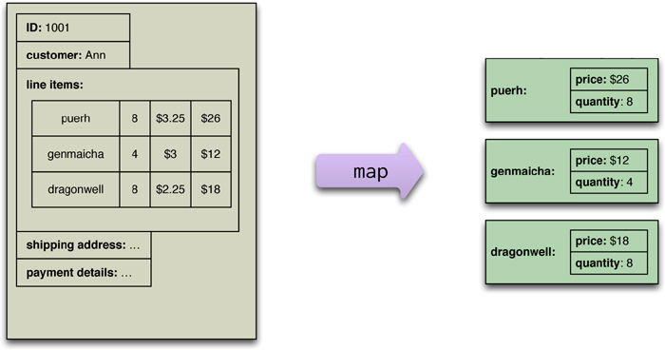
Map-Reduce Basics – Map
In NoSQL-Datenbanken:
Map selektiert Daten aus einem Aggregat; Ergebnis ist eine Menge von [Schlüssel,Wert]-Paaren
Beispiel: Kunde mit Bestellpositionen:
Teesorten-Key
[Quelle: Fowler: NoSQL Distilled]
Notes:
Map ist parallelisierbar! Jeder Knoten kann Map durchführen, unabhängig von anderen.
Beim Map können auch schon Berechnungen durchgeführt werden

Slide 106
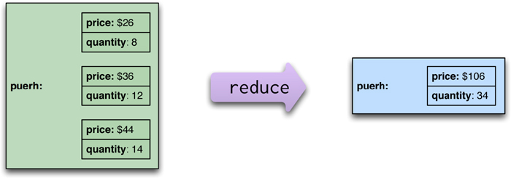
Map-Reduce Basics – Reduce
Eine Reduce-Funktion nimmt mehrere Map-Ergebnisse eines einzelnen Schlüssels und kombiniert diese in einer Berechnung
[Quelle: Fowler: NoSQL Distilled]
Notes:
Ein Map-Reduce-Framework koordiniert die Prozesse auf den verschiedenen Knoten in einem Cluster

Slide 107
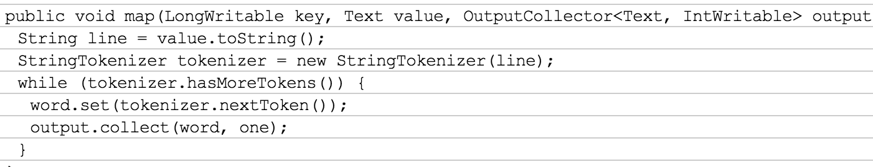
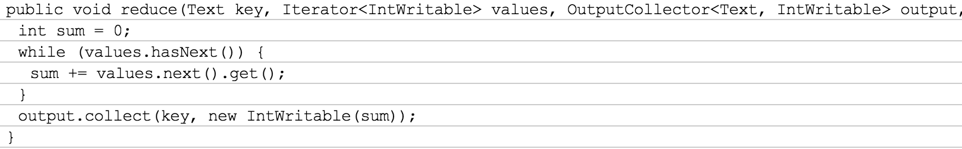
Map-Reduce – Hadoop Framework
Auszug aus einem Tutorial des Hadoop-Frameworks
Beispiel: Zählen der Wörter eines Textes
Das Wort ist der Schlüssel
Aufruf für jeden Key

Slide 108
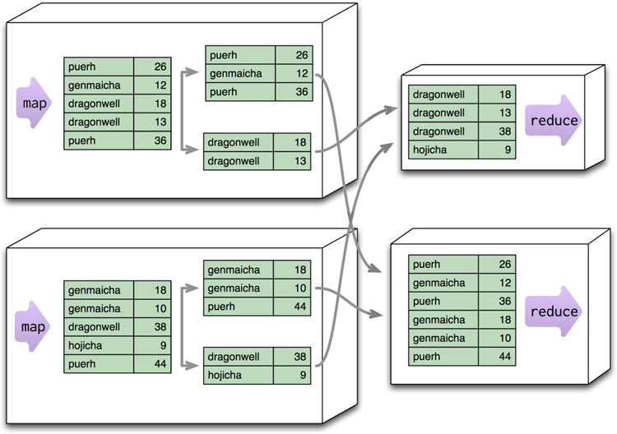
Map-Reduce - Partitionierung
Partitionierung von Map-Ergebnissen erlaubt es, mehrere Reducer parallel laufen zu lassen
[Quelle: Fowler: NoSQL Distilled]

Slide 109
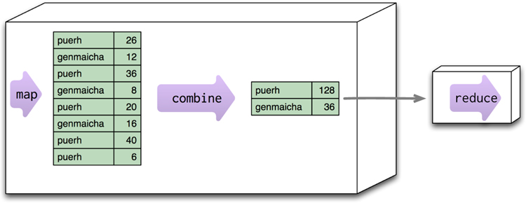
Map-Reduce - Kombinierung
Um die zu übertragene Datenmenge zu reduzieren, kann eine sog. Combine-Funktion angewandt werden: diese kombiniert die Werte, die zum selben Schlüssel gehören (ist ein „combinable-reducer“)
[Quelle: Fowler: NoSQL Distilled]
Notes:
Combinable-reducer: Outputtype=Inputtype
Not all reduce functions are combinable. Consider a function that counts the number of unique customers for a particular product. The map function for such an operation would need to emit the product and the customer. The reducer can then combine them and count how many times each customer appears for a particular product, emitting the product and the count (see Figure 7.5).

Slide 110
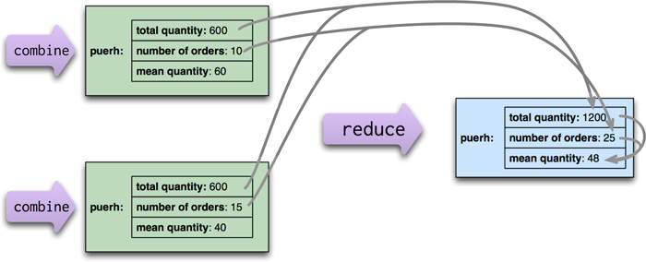
Map-Reduce – Kombinierung
Für Map-Reduce müssen die Berechnungen besonders strukturiert werden
Map arbeitet auf einem einzelnen Aggregat
Reduce arbeitet auf einem einzelnen Schlüssel
Auf Korrektheit der Berechnungen muss geachtet werden
Beispiel: Mittelwerte alleine sind nicht kombinierbar:
Weitere Werte müssen zur korrekten MW.Bildung mitgeführt werden
[Quelle: Fowler: NoSQL Distilled]

Slide 111
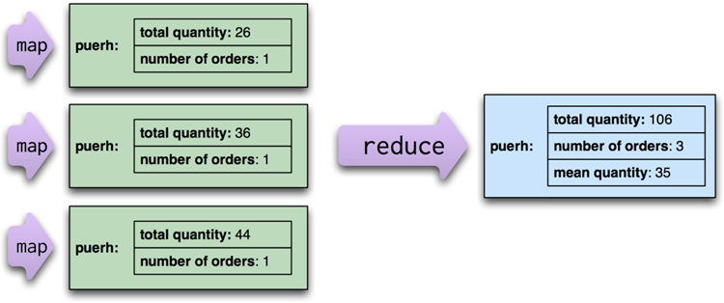
Map-Reduce – Kombinierung
Beispiel: Zählen von Elementen durch eine Map-Funktion, die den Wert „1“ als Ergebnis ergibt
[Quelle: Fowler: NoSQL Distilled]

Slide 112
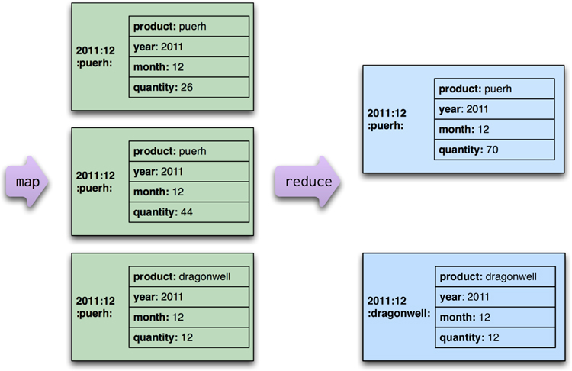
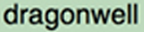
Mehrstufiges Map-Reduce
Mehrere Map-Reduce-Schritte können wie in einer Pipeline kombiniert werden
Beispiel: Produktverkäufe für jeden Monat des Jahres 2011 mit dem Vorjahresverkauf vergleichen
Map-Reduce, 1. Stufe
[Quelle: Fowler: NoSQL Distilled]

Slide 113
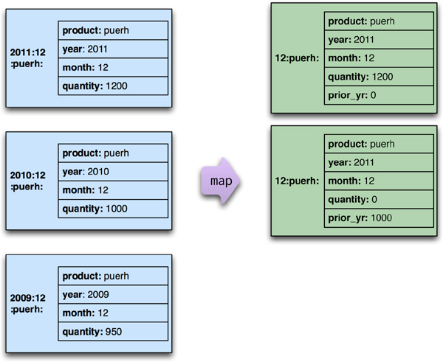
Mehrstufiges Map-Reduce
Map, 2. Stufe
[Quelle: Fowler: NoSQL Distilled]

Slide 114
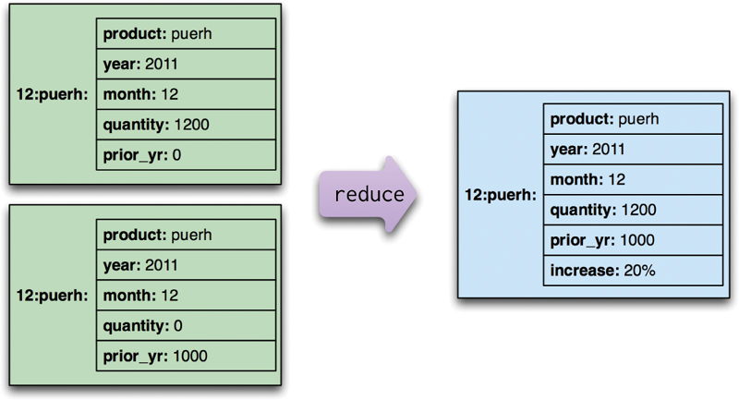
Mehrstufiges Map-Reduce
Reduce, 2. Stufe
[Quelle: Fowler: NoSQL Distilled]

Slide 115
Effizienz von Map-Reduce
Die Berechnung bei jedem Abruf neu durchzuführen, wäre nicht effizient
Möglichkeit der „materialized views“ (materialisierte Sichten, auch bei SQL-Datenbanken möglich)
Änderungen an den Daten in einem Cluster führen zu einer Neuberechnung der gesamten Map-Reduce-„Pipeline“
Dies ist ebenfalls nicht effizient
Manche Frameworks bieten daher „Inkrementelle Neuberechnungen“ an
Bsp. wenn eine Partition nicht betroffen ist, muss dort nichts neu berechnet werden

Slide 116
Map-Reduce– Zusammenfassung
Das Map-Reduce-Pattern ermöglicht es, Berechnungen in einem Cluster zu parallelisieren
Map liest Daten aus einem Aggregat und bildet [Schlüssel,Wert]-Paare
Map kann parallelisiert auf den Knoten laufen
Reduce liest mehrere Werte zu demselben Schlüssel und kombiniert diese zu einem einzelnen Ergebnis
Reduce kann pro Schlüssel parallelisiert werden
Combinable-Reducer können nach Maps dazu verwendet werden, die zu übertragene Datenmenge zu reduzieren
Map-Reduce kann mehrstufig in Pipelines organisiert werden
Map-Reduce-Ergebnisse lassen sich (je nach Implementierung) als materialisierte Sichten mit inkrementellen Updates speichern

Slide 117
Inhalt
Verwendung und Probleme des Relationalen Modells
Der Begriff „NoSQL“
Datenmodelle
Verteilungsmodelle
Konsistenz
Versionierung
Map-Reduce
Ausgewählte NoSQL-Datenbanken

Slide 118
Ausgewählte NoSQL-Datenbanken
Key-Value Datenbanken
Document Datenbanken
Column-Family Stores
Graph Datenbanken

Slide 119
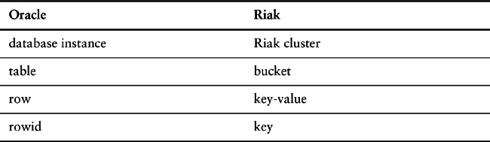
Key-Value Datenbanken
Einfachste Form von NoSQL-Datenbanken
Eine Key-Value Datenbank ist eine einfache Hashtable
Zugriff auf Daten über Primärschlüssel
Vergleich der Terminologie Oracle (RDBMS) und Riak (Key-Value):

Slide 120
Key-Value Datenbanken – API
Wert für einen gegebenen Schlüssel holen
Wert für einen Schlüssel speichern
Wert für einen Schlüssel löschen
Wert: BLOB („binary large object“)
Datenbank weiß nichts über dessen Struktur/Inhalt, kann sich dies deswegen auch nicht zu Nutze machen
Hohe Performanz, leicht skalierbar

Slide 121
Key-Value Datenbanken – Vertreter
Riak
Redis
unterstützt auch Datenstrukturen: Listen, Sets, ...
Memcached DB
Berkeley DB
Amazon DynamoDB
...

Slide 122
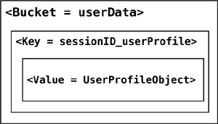
Key-Value Datenbanken – Riak
Riak speichert Daten in Buckets
Buckets segmentieren den Schlüsselraum
Domain Buckets speichern typisierte Daten
[Quelle: Fowler: NoSQL Distilled]

Slide 123
Riak – Konsistenz
Konsistenz nur für API-Operationen (get,put,delete) gegeben
Riak lässt Replikation zu und implementiert „eventually consistent“
Zwei Wege, um update-Konflikte aufzulösen:
Neuerster Update gewinnt (der ältere verliert)
oder der Client muss den Konflikt auflösen
Die Optionen werden bei der Bucket-Erzeugung angegeben (können somit für jeden Bucket unterschiedlich sein)
Bucket bucket = connection
.createBucket(bucketName)
.withRetrier(attempts(3))
.allowSiblings(siblingsAllowed)
.nVal(numberOfReplicasOfTheData)
.w(numberOfNodesToRespondToWrite)
.r(numberOfNodesToRespondToRead)
.execute();

Slide 124
Riak – Transaktionen
„Transaktionen“ werden unterschiedlich implementiert
Riak verwendet das Konzept des Quorums, welches durch den w-Faktor implementiert ist:
Beispiel: bei nVal=5 (Replikationsfktor) und w=3 ist der Schreibzugriff nur dann erfolgreich, wenn mindestens 3 Knoten des Clusters dies melden

Slide 125
Riak – Java API
Codebeispiele Java-API
// store
Bucket bucket = getBucket(bucketName);
IRiakObject riakObject = bucket.store(key, value).execute();
// fetch
Bucket bucket = getBucket(bucketName);
IRiakObject riakObject = bucket.fetch(key).execute();
byte[] bytes = riakObject.getValue();
String value = new String(bytes);

Slide 126
Riak – HTTP-API
Codebeispiele HTTP-Schnittstelle
// store via HTTP
curl -v -X POST -d '
{"lastVisit":1324669989288,
"user":{"customerId":"91cfdf5bcb7c",
"name":"buyer",
"countryCode":"US",
"tzOffset":0}
}'
-H "Content-Type: application/json"
http://localhost:8098/buckets/session/keys/a7e618d9db25
// fetch via HTTP
curl -i http://localhost:8098/buckets/session/keys/a7e618d9db25
zu speichernde Daten hier: JSON-Format
Key
Key
curl=„Client for URLs“ – Kommandozeilentool zum Übertragen von Daten im Internet (HTTP, FTP, ...)

Slide 127
Key-Value Datenbanken – Skalierbarkeit
Viele Key-Value Datenbanken unterstützen Sharding
Beispielsweise nach dem ersten Zeichen eines Keys:
Daten des Schlüssels f4b19d79587d landen auf einem anderen Knoten als die Daten des Schlüssels ad9c7a396542
Problem natürlich: wenn der Knoten nicht verfügbar ist, lassen sich die Daten dieses Schlüsselraumes nicht speichern
Feintuning der (Lese- und Schreib-)Konsistenz durch entsprechende Werte für w und r
Bei Erzeugung des Buckets oder bei jeder Lese- Schreib-Operation separat angebbar

Slide 128
Key-Value Datenbanken – Schlüssel
Key-Value Datenbanken kennen normalerweise die Struktur der Daten nicht, lassen also auch keine Suche in den Daten zu (Ausnahme: Riak-Search/Lucene/Solr – Volltext-Index)
Die meisten geben nicht einmal die Möglichkeit, alle Schlüssel abzufragen
wenn doch: unperformant, dies zu verwenden
Key-Design ist wichtig
wird er automatisch generiert?
kann er vorgegeben werden? (E-Mail-Adresse, Benutzername, ...)

Slide 129
Key-Value Datenbanken – Wann anwenden?
☺
Session-Informationen
Performanter als das Speichern der Sessiondaten in einem RDBMS
Schlüssel können in einigen Implementierungen auch ein „Ablaufdatum“ erhalten
Benutzerprofile, Preferences
Shopping Cart-Daten

Slide 130
Key-Value Datenbanken – Wann nicht anwenden?
☹
Bei Beziehungen zwischen Daten („Link-walking“ meist nicht unterstützt bzw. muss dann ausprogrammiert werden)
Transaktionen über mehrere Operationen
Transaktionen gelten nur pro put/get/delete
Wenn Abfragen auf Basis der Inhalte der Daten erfolgen sollen (Inhalte den meisten Key-Value-DBS nicht bekannt)
Operationen auf Schlüsselmengen nicht unterstützt

Slide 131
Ausgewählte NoSQL-Datenbanken
Key-Value Datenbanken
Document Datenbanken
Column-Family Stores
Graph Datenbanken

Slide 132
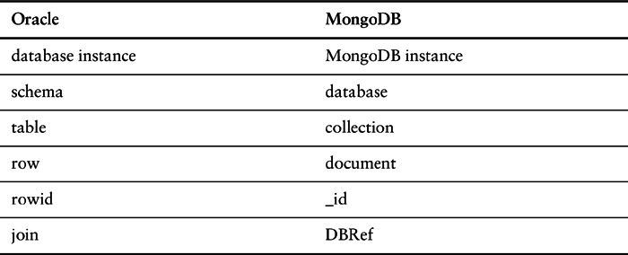
Document-Datenbanken
Document-Datenbanken speichern Dokumente
XML, JSON, BSON, ...
Dokumente sind heirarchische Datenstrukturen mit Skalarwerten, Collections, Maps
Die gespeicherten Dokumente müssen von der Struktur (Schema) nicht gleich sein!
Document-Datenbanken ähneln Key-Value Datenbanken, allerdings haben die Datenbanken Wissen über den Inhalt der Dokumente
Vergleich der Terminologie mit einem RDBMS
[Quelle: Fowler: NoSQL Distilled]

Slide 133
Ausflug: JSON – JavaScript-Object-Notation
Einfaches und lesbares Datenformat zum Austausch zwischen Anwendungen
Jedes JSON-Dokument soll gültiges JavaScript sein, ist aber prinzipiell Programmiersprachenunabhängig
Datentypen: Nullwert, Bool, Zahl, Zeichenkette, Array, Objekt mit Eigenschaften (Schlüssel-Wert-Paare)
Beispiel:
{
"Herausgeber": "Xema",
"Nummer": "1234-5678-9012-3456",
"Deckung": 2e+6,
"Währung": "EURO",
"Inhaber": {
"Name": "Mustermann",
"Vorname": "Max",
"männlich": true,
"Hobbys": [ "Reiten", "Golfen", "Lesen" ],
"Alter": 42,
"Kinder": [],
"Partner": null
}
}

Slide 134
Document-Datenbanken
Beispiel für ein Dokument
Array
{
"firstname": "Pramod",
"citiesvisited": [ "Chicago", "London", "Pune", "Bangalore" ],
"addresses": [
{ "state": "AK",
"city": "DILLINGHAM",
"type": "R"
},
{ "state": "MH",
"city": "PUNE",
"type": "R" }
],
"lastcity": "Chicago"
}
Sub/Child-Document

Slide 135
Document-Datenbanken – Vertreter
MongoDB
CouchDB
Terrastore
Lotus Notes
...

Slide 136
MongoDB – API
Jede MongoDB-Instanz kann mehrere Datenbanken besitzen, jede Datenbank mehrere Collections von Dokumenten
Codebeispiele:
// store
db.<collection>.insert(<document>)
// Äquivalent zu SELECT * FROM order
db.order.find()
// SELECT * FROM order WHERE customerId = "883c2c5b4e5b"
db.order.find({"customerId":"883c2c5b4e5b"})
// SELECT orderId,orderDate FROM order WHERE customerId = "883c2c5b4e5b"
db.order.find({customerId:"883c2c5b4e5b"},{orderId:1,orderDate:1})
// SELECT * FROM customerOrder, orderItem, product
// WHERE
// customerOrder.orderId = orderItem.customerOrderId
// AND orderItem.productId = product.productId
// AND product.name LIKE '%Refactoring%'
db.orders.find({"items.product.name":/Refactoring/})

Slide 137
MongoDB – Konsistenz
In MongoDB können Replica-Sets definiert werden (Master-Slave)
Write-Quorum durch db.runCommand({ getlasterror : 1 , w : "majority" })
Erlauben des Lesens der Daten von „Slave“-Knoten
Beim Schreiben (REPLICA_SAFE: mindestens auf 2 Knoten geschrieben)
// konfiguiert bei Verbindung
Mongo mongo = new Mongo("localhost:27017");
mongo.slaveOk()
// konfiguriert bei einer query
DBCollection collection = getOrderCollection();
BasicDBObject query = new BasicDBObject();
query.put("name","Martin");
DBCursor cursor = collection.find(query).slaveOk();
// konfiguiert bei Verbindung
DBCollection shopping = database.getCollection("shopping");
shopping.setWriteConcern(REPLICAS_SAFE);
// konfiguriert bei einem insert
WriteResult result = shopping.insert(order, REPLICAS_SAFE);
Notes:
writeConcern.NONE bei „unwichtigen“ Daten, z.B. Log-Einträge
http://www.richardfawcett.net/2012/12/17/investigating-how-mongodbs-majority-write-concern-works/

Slide 138
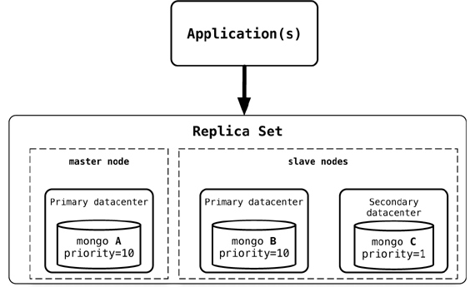
MongoDB – Konsistenz
Bei Fail des Masters (primary) wird ein neuer gewählt
Knoten können unterschiedliche Prioritäten bekommen
Falls der ausgefallene Primary wieder online ist, wird er automatisch zum Slave (Secondary)
[Quelle: Fowler: NoSQL Distilled]
Notes:
Bei Fail von MongoA im PrimaryDatacenter wird als neuer Primary MongoB gewählt (wegen Prio), dieser ist auch im PrimaryDatacenter

Slide 139
MongoDB – Konsistenz
Replica-Sets werden verwendet für
Datenredundanz
Automatisches Failover
Skalierung von Leseoperationen
Recovery nach Ausfall
Wartungsarbeiten ohne Server-Downtime
Ähnliche Mechanismen bieten CouchDB, RavenDB, Terrastore, und andere Produkte
Notes:
Bei Fail von MongoA im PrimaryDatacenter wird als neuer Primary MongoB gewählt (wegen Prio), dieser ist auch im PrimaryDatacenter

Slide 140
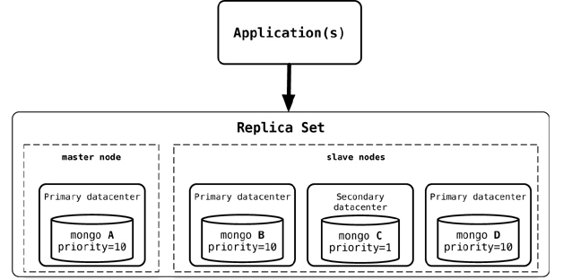
MongoDB – Skalierung (Lesen)
Wird mehr Last für Leseoperationen benötigt, können einfach neue Knoten zum Cluster hinzugefügt werden (rs.add("mongod:27017");)
[Quelle: Fowler: NoSQL Distilled]
Notes:
Bei Fail von MongoA im PrimaryDatacenter wird als neuer Primary MongoB gewählt (wegen Prio), dieser ist auch im PrimaryDatacenter

Slide 141
MongoDB – Skalierung (Lesen)
Der neue Knoten fügt sich dem Replica-Set hinzu und wird synchronisiert
Danach steht er für Leseoperationen zur Verfügung
Hierfür ist kein Neustart anderer Knoten oder eine Anpassung der Applikation erforderlich!
Notes:
Bei Fail von MongoA im PrimaryDatacenter wird als neuer Primary MongoB gewählt (wegen Prio), dieser ist auch im PrimaryDatacenter

Slide 142
MongoDB – Skalierung (Schreiben)
Für die Skalierung von Schreiboperationen unterstützt MongoDB Sharding
Verschiedene Daten landen dann auf verschiedenen Knoten
Neu hinzugefügte Shards werden in MongoDB dynamisch balanciert
dies kann allerdings temporär zu Performanzeinbußen führen
Je Shard kann ein Replica-Set definiert werden
// konfiguiert Sharding nach Ort des Kunden
db.runCommand( { shardcollection :"ecommerce.customer",
key : {location : 1} } )
Notes:
Bei Fail von MongoA im PrimaryDatacenter wird als neuer Primary MongoB gewählt (wegen Prio), dieser ist auch im PrimaryDatacenter

Slide 143
Document-Datenbanken – Wann anwenden?
☺
Content Management Systeme (CMS) / Publishing
Document-DBs sind schemalos
Blogging-Plattformen
E-Commerce
Flexibilität durch Schemaänderungen für Produkte, Aufträge, Kundendaten, etc.
Event-Logging
LogEvents
Sharding z. B. nach Applikationsname oder Event-Typ

Slide 144
Document-Datenbanken – Wann nicht anwenden?
☹
Transaktionen über mehrere Document-Operationen
Wenn Abfragen auf variierende Aggregat-Strukturen ausgeführt werden sollen

Slide 145
Ausgewählte NoSQL-Datenbanken
Key-Value Datenbanken
Document Datenbanken
Column-Family Stores
Graph Datenbanken

Slide 146
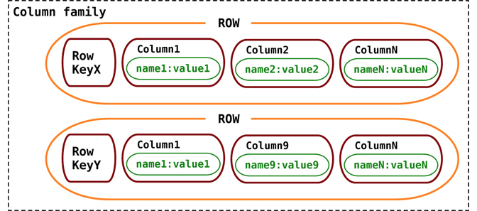
Column-Family Stores
Column-Family = Zeilen, die mehrere Spalten mit einem Schlüssel assoziieren
Column-Families sind Gruppen von verwandten Daten, auf die oftmals gemeinsam zugegriffen wird
z. B. alle Profilinformationen für einen Kunden (aber bspw. nicht dessen Auftragshistorie)
[Quelle: Fowler: NoSQL Distilled]

Slide 147
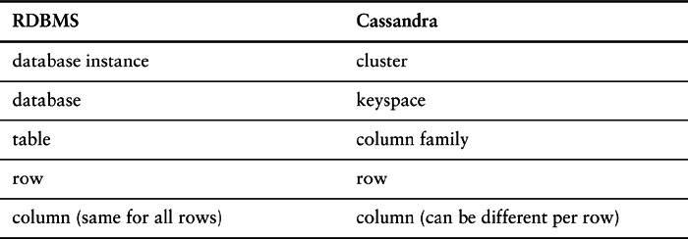
Column-Family Stores – Vertreter
Cassandra (hier betrachtet) ist ein populärer Vertreter dieser Art von Datenbank
Andere sind: HBase, Hypertable und Amazon DynamoDB
Vergleich der Terminologie Cassandra zu Oracle:
[Quelle: Fowler: NoSQL Distilled]

Slide 148
Cassandra – Column
Kleinste Speichereinheit: Column (Spalte)
Column=Name/Wert-Paar + Timestamp
{
name: ”firstName",
value: "Martin",
timestamp: 12345667890
}
eine Column

Slide 149
Cassandra – Row und Column Family
Eine Row (Zeile) ist eine Menge von Columns, die mit einem Schlüssel assoziiert werden
//column family
{
//row
"pramod-sadalage" : {
firstName: "Pramod",
lastName: "Sadalage",
lastVisit: "2012/12/12"
}
//row
"martin-fowler" : {
firstName: "Martin",
lastName: "Fowler",
location: "Boston"
}
}
eine Column-Family ist eine Menge von gleichartigen Rows
Die Rows einer Column-Family müssen nicht unbedingt dieselben Columns besitzen!

Slide 150
Cassandra – Row und Column Family
Eine Super-Column ist eine Column, die aus einer Map von Columns besteht
//super column family
{
//row
name:"billing:martin-fowler",
value: {
address: {
name: "address:default",
value: {
fullName: "Martin Fowler",
street:"100 N. Main Street",
zip: "20145"
}
},
billing: {
name: "billing:default",
value: {
creditcard: "8888-8888-8888-8888",
expDate: "12/2016"
}
}
}
//row
...
Super-Column

Slide 151
Cassandra – Konsistenz
Cassandra ist ein Peer-to-Peer System, d. h. es gibt keinen Master
jede Lese- und Schreiboperation kann von allen Knoten durchgeführt werden
Für Lese- und Schreiboperationen kann ein Konsistenzlevel definiert werden

Slide 152
Cassandra – Konsistenz
Konsistenz „ONE“
Default für alle Leseoperationen
Read:
liefert die Daten des nahesten Replikats (evtl. inkonsistent!)
weitere Leseoperationen liefern evtl. neuere Daten („Read Repair“)
Gut, falls hohe Anforderungen an Lesegeschwindigkeit (aber potenziell inkonsistenten Daten!)
Write:
das naheste Replikat wird geschrieben
Gut, falls hohe Anforderungen an Schreibgeschwindigkeit (aber potenziell verlorene Daten, falls der Knoten abstürzt, bevor die Daten an andere Replikate weitergereicht wurden)

Slide 153
Cassandra – Konsistenz
Konsistenz „QUORUM“
Read:
Die Mehrheit der Knoten antwortet auf Read-Operationen mit den neuesten Daten (bestimmt anhand des Timestamp)
Für die anderen Knoten (veraltete Daten) wird ein Read-Repair durchgeführt
Write:
Eine Schreiboperation wird erst als erfolgreich an den Client gemeldet, falls eine Mehrheit der Knoten geschrieben wurde

Slide 154
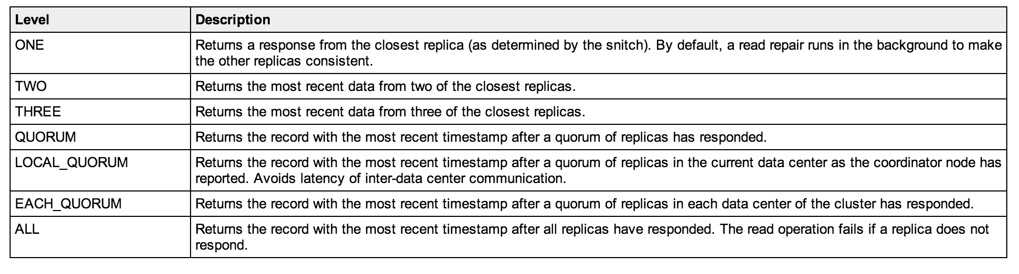
Cassandra – Konsistenz
Weitere Konsistenzeinstellungen
Der Konsistenzlevel kann pro Operation eingestellt werden!
dies ermöglicht optimales angepasstes Verhalten, je nach entsprechender Anforderung der Fachdomäne
[Quelle: http://www.datastax.com/docs/1.1/dml/data_consistency]

Slide 155
Cassandra
Transaktionen
Schreiboperationen sind atomar auf Zeilen (Row)-Ebene
Verfügbarkeit (Availability)
Per Definition hoch, da kein Master vorhanden
Verfügbarkeit bestimmt durch die Formel (R + W) > N
Hierdurch tunen möglich: „Consistency vs. Availability“
Skalierbarkeit
Neue Knoten sind zur Laufzeit hinzufügbar

Slide 156
Cassandra – API
// Column-Family anlegen
CREATE COLUMN FAMILY Customer
WITH comparator = UTF8Type
AND key_validation_class=UTF8Type
AND column_metadata = [
{column_name: city, validation_class: UTF8Type}
{column_name: name, validation_class: UTF8Type}
{column_name: web, validation_class: UTF8Type}
];
// Column speichern
SET Customer['mfowler']['city']='Boston';
SET Customer['mfowler']['name']='Martin Fowler';
SET Customer['mfowler']['web']='www.martinfowler.com';

Slide 157
Cassandra – API
// Column-Family anlegen (JAVA-Client)
ColumnFamilyTemplate<String, String> template =
cassandra.getColumnFamilyTemplate();
ColumnFamilyUpdater<String, String> updater =
template.createUpdater(key); // Row-Key
for (String name : values.keySet()) {
// Column setzen
updater.setString(name, values.get(name));
}
try {
template.update(updater);
} catch (HectorException e) {
handleException(e);
}

Slide 158
Cassandra – API
// Column-Family lesen
GET Customer['mfowler'];
// Einzelne Column lesen
GET Customer['mfowler']['web'];
// Column-Family löschen
DEL Customer['mfowler']['city'];
// Einzelne Column löschen
DEL Customer['mfowler'];

Slide 159
Cassandra – API
// Index erzeugen
UPDATE COLUMN FAMILY Customer
WITH comparator = UTF8Type
AND column_metadata = [{column_name: city,
validation_class: UTF8Type,
index_type: KEYS}];
// Abfrage auf indexierter Column
GET Customer WHERE city = 'Boston';

Slide 160
Cassandra – API – CQL
CQL : Cassandra Query Language (angelehnt an SQL)
// Column-Family erzeugen
CREATE COLUMNFAMILY Customer (
KEY varchar PRIMARY KEY,
name varchar,
city varchar,
web varchar);
// Einfügen
INSERT INTO Customer (KEY,name,city,web)
VALUES ('mfowler',
'Martin Fowler',
'Boston',
'www.martinfowler.com');
// Abfrage
SELECT * FROM Customer
SELECT name,web FROM Customer WHERE city='Boston'
auf indexierter Column

Slide 161
Cassandra – API – CQL
CQL hat wesentlich weniger Features als SQL
Insbesondere
keine Joins
keine Subqueries
keine Aggregate (SUM, AVG, etc.)

Slide 162
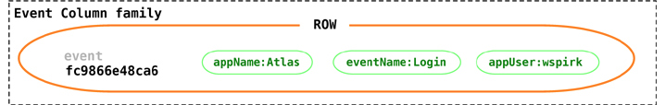
Column-Family-Stores – Wann anwenden?
☺
Content Management Systeme (CMS), Blogging-Plattformen
Blog enthalten Tags, Kategorien, Kommentare, Links, ...
Blog-Benutzer und Blogs z. B. in verschiedene Keyspaces
Event-Logging
Application-State, Fehlerinformationen, ...
Web-Analytics (Informationen und Statistiken über Webseitenbesucher)
Informationen über Demozugänge (durch „expiring columns“)
[Quelle: Fowler: NoSQL Distilled]

Slide 163
Column-Family-Stores – Wann nicht anwenden?
☹
Transaktionen über mehrere Operationen
Operationen Joins, Aggregaten, etc. nicht unterstützt
diese müssen Client-seitig berechnet werden!
für Prototypen evtl. schlecht geeignet
RDBMS: hohe Kosten bei Schemaänderung, dafür geringe Kosten bei Query-Änderungen
bei Cassandra potenziell andersherum
Notes:
für Prototypen evtl. schlecht geeignet, da Änderungen der Abfragen Einfluss auf das Column-Family-Schema hat

Slide 164
Ausgewählte NoSQL-Datenbanken
Key-Value Datenbanken
Document Datenbanken
Column-Family Stores
Graph Datenbanken

Slide 165
Graph Datenbanken – Einführung
können Entitäten und Beziehungen zwischen Entitäten speichern
Entitäten sind Knoten (Nodes), die Eigenschaften haben können (z. B. „Name“)
Beziehungen (Edges) sind gerichtet, haben einen Typ (z. B. „Freund“) und können ebenfalls Eigenschaften haben (z. B. „Entfernung“)
Es sind mehrere Beziehungen zwischen denselben Knoten möglich
Knoten sind durch Beziehungen organisiert und lassen interessante Abfragen zu
z. B. „Gibt mir eine Liste aller meiner Freunde, denen auch das Reeperbahn-Festival gefällt“

Slide 166
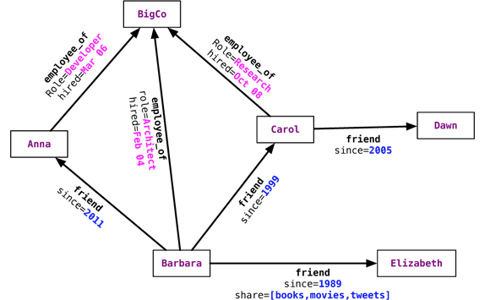
Graph Datenbanken – Beispiel
Beispiel
Typ der Beziehung
Properties
[Quelle: Fowler: NoSQL Distilled]
Notes:
Primäre Beziehungen zwischen Knoten und sekundäre (linked lists, Kategorien, spatial index, etc.) möglich

Slide 167
Graph Datenbanken – Vergleich mit RDBMS
in RDBMS werden meist Beziehungen eines einzelnen Typs abgebildet (z. B.: „Wer ist mein Chef?“)
Weitere Arten von Beziehungen hinzuzufügen verursacht umfangreichen Schemaanpassungen und Datentransformation
Das RDBMS-Schema wird meist auf Basis der Traversierungsanforderungen entworfen; falls diese sich ändern, muss auch das Schema angepasst werden
Beziehungen werden in RDBMS zur Abfragezeit „berechnet“ (der referenzierte Datensatz wird aufgrund des Fremdschlüssels lokalisiert); in Graph Datenbanken sind diese Beziehungen persistent gespeichert

Slide 168
Graph Datenbanken – Vertreter
Neo4J (hier betrachtet)
Infinite Graph
OrientDB
FlockDB
DEX
...

Slide 169
Neo4J – Knoten anlegen
// Knoten erzeugen und Property zuweisen
Node martin = graphDb.createNode();
martin.setProperty("name", "Martin");
Node pramod = graphDb.createNode();
pramod.setProperty("name", "Pramod");
// Beziehungen anlegen
martin.createRelationshipTo(pramod, FRIEND);
pramod.createRelationshipTo(martin, FRIEND);

Slide 170
Graph Datenbanken – Konsistenz
Die meisten Graph Datenbanken ermöglichen keine Verteilung der Daten auf mehrere Server („Sharding“)
Ausnahme: Infinite Graph
Daten auf einem Server sind immer konsistent
Es gibt keine hängenden („dangling“) Beziehungen
Start- und Endknoten müssen immer existieren
Knoten können nur dann gelöscht werden, wenn sie keine Beziehugnen mehr besitzen

Slide 171
Neo4J – Transaktionen
Neo4J unterstützt Transaktionen (ACID)
Bei Schreibzugriffen gefordert, bei reinen Lesezugriffen nicht
Transaction transaction = database.beginTx();
try {
Node node = database.createNode();
node.setProperty("name","NoSQL Distilled");
node.setProperty("published", "2012");
transaction.success();
} finally {
transaction.finish();
}

Slide 172
Neo4J – Verfügbarkeit
Neo4J unterstützt Master-Slave-Replikation
ein Schreibzugriff auf den Master wird letztendlich („eventually“) zu den Slaves synchronisiert
Slaves stehen stets für Lesezugriffe zur Verfügung
Schreibzugriffe auf einen Slave werden sofort mit dem Master synchronisiert (d. h. erst Commit auf dem Master, dann auf dem Slave)
Falls ein Master nicht verfügbar ist, wird ein neuer Master im Cluster bestimmt

Slide 173
Neo4J – API
Neo4J unterstützt verschiedene Arten von Anfragesprachen:
Gremlin
Cypher
Language Bindings/API (Java, C#, etc.)
Diese Sprachen werden oftmals auch von anderen Graph Datenbanken unterstützt (bei Auswahl darauf achten!)

Slide 174
Neo4J – API
Properties von Knoten und Kanten können indiziert werden
Indexe werden dann verwendet, um Startknoten für eine Traversierung zu finden
// Index anlegen
Transaction transaction = graphDb.beginTx();
try {
Index<Node> nodeIndex = graphDb.index().forNodes("nodes");
nodeIndex.add(martin, "name", martin.getProperty("name"));
nodeIndex.add(pramod, "name", pramod.getProperty("name"));
transaction.success();
} finally {
transaction.finish();
}
// Knoten suchen und davon ausgehend, dessen Beziehungen
Node martin = nodeIndex.get("name", "Martin").getSingle();
allRelationships = martin.getRelationships();
incomingRelations = martin.getRelationships(Direction.INCOMING);

Slide 175
Neo4J – API
// Alle Knoten suchen, die das Buch „NoSQL Distilled“ mögen
Node nosqlDistilled = nodeIndex.get("name",
"NoSQL Distilled").getSingle();
relationships = nosqlDistilled.getRelationships(INCOMING, LIKES);
for (Relationship relationship : relationships) {
likesNoSQLDistilled.add(relationship.getStartNode());
}
// Breitensuche aller Freunde von Barbara (beliebige Tiefe im Graph)
Node barbara = nodeIndex.get("name", "Barbara").getSingle();
Traverser friendsTraverser = barbara.traverse(Order.BREADTH_FIRST,
StopEvaluator.END_OF_GRAPH,
ReturnableEvaluator.ALL_BUT_START_NODE,
EdgeType.FRIEND,
Direction.OUTGOING);

Slide 176
Neo4J – API
// Alle „Freund“-Pfade zwischen Barbara und Jill finden
Node barbara = nodeIndex.get("name", "Barbara").getSingle();
Node jill = nodeIndex.get("name", "Jill").getSingle();
PathFinder<Path> finder = GraphAlgoFactory.allPaths(
Traversal.expanderForTypes(FRIEND,Direction.OUTGOING)
,MAX_DEPTH);
Iterable<Path> paths = finder.findAllPaths(barbara, jill);
// Kürzesten Weg finden
PathFinder<Path> finder = GraphAlgoFactory.shortestPath(
Traversal.expanderForTypes(FRIEND, Direction.OUTGOING)
, MAX_DEPTH);
Iterable<Path> paths = finder.findAllPaths(barbara, jill);
weitere Graph-Algorithmen möglich (Dijkstra für „günstigsten“ Pfad, etc.)

Slide 177
Neo4J – API (Cypher)
Cypher ist eine programmiersprachenunabhängige Anfragesprachen für Graph Datenbanken
// Alle mit Barbara verbundenen Knoten finden
START barbara = node:nodeIndex(name ="Barbara")
MATCH (barbara)--(connected_node)
RETURN connected_node
Richtungsangabe
„--“: beide
„<--“: eingehende Kanten
„-->“: ausgehende Kanten

Slide 178
Neo4J – API (Cypher)
// Mit Angabe der Beziehungsart
START barbara = node:nodeIndex(name = "Barbara")
MATCH (barbara)-[:FRIEND]->(friend_node)
RETURN friend_node.name,friend_node.location
// Bis zur Tiefe 3
START barbara=node:nodeIndex(name = "Barbara")
MATCH path = barbara-[:FRIEND*1..3]->end_node
RETURN barbara.name,end_node.name, length(path)
// Mit bestimmten Properties
START barbara = node:nodeIndex(name = "Barbara")
MATCH (barbara)-[relation]->(related_node)
WHERE type(relation) = 'FRIEND' AND relation.share
RETURN related_node.name, relation.since

Slide 179
Neo4J – API (Gremlin)
Gremlin: sehr mächtig (siehe Tutorial unter https://github.com/tinkerpop/gremlin/wiki)
// Einige Beispiele
gremlin> v.out('knows').filter{it.age > 21}.name.filter{it.matches('jo.{2}|JO.{2}')}.back(3).age
gremlin> g.V.hasNot('song_type',null).groupBy{it.song_type}{it}.cap.next()
gremlin> g.V.out('knows').has('age', T.gt, 30).back(2).age
gremlin> g.v(89).out.loop(1){it.loops < 3}[0..100].tree{it.name}.cap.next()

Slide 180
Graph Datenbanken – Skalierung
Sharding ist bei Graph Datenbanken schwierig
es gibt keine Aggregate
Verbundene Knoten sollten auf demselben Server gespeichert werden, ansonsten Performance-Verlust
Möglichkeiten der Skalierung:
mehr RAM in die Maschine
Geschwindigkeit für Lesezugriffe durch Slaves optimieren
Sharding auf Applikationsebene

Slide 181
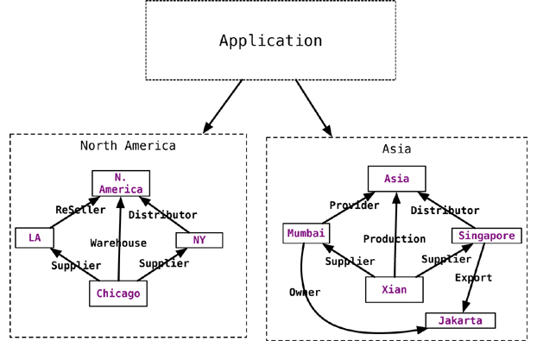
Graph Datenbanken – Skalierung
Sharding auf Applikationsebene
[Quelle: Fowler: NoSQL Distilled]

Slide 182
Graph Datenbanken – Wann anwenden?
☺
Bei verbundenen Daten
Soziale Netzwerke, jeder Anwendungsdomäne, die mit verbundenen Daten arbeitet
„Zweier Deiner Freunde haben ebenfalls diesen Kontakt“
Routing, Logistikanwendungen, ortsbezogene Dienste
Wegefindung
jeder Ort ist ein Knoten, Orte sind durch Beziehungen verbunden (mit Properties wie „Entfernung“)
Empfehlungsalgorithmen
„Deine Freunde haben auch dieses Produkt gekauft“

Slide 183
Graph Datenbanken – Wann nicht anwenden?
☹
Änderungs-Operationen auf vielen Properties zur selben Zeit sind nicht performant
Einige Graph Datenbanken können nicht mit einer großen Menge von Daten umgehen
insbesondere bei Operationen, die den gesamten Graphen betreffen

Slide 184
NoSQL – Abschließende Bemerkungen
NoSQL? Spannend!
Aber RDBMS nicht vergessen!
Konsistenz der Daten? RDBMS liefern: festes Schema, referenzielle Integrität, Normalisierung – das gibt Sicherheit
Insbesondere, wenn mehrere Applikationen auf denselben Datenbestand zugreifen; nur so ist die Datenqualität unter Kontrolle
Datenüberspannende Transaktionen, hoher Transaktionsdurchsatz
Etablierter Standard
Aber: schlechte Clusterfähigkeit, viele Anwendungsszenarien nur schlecht unterstützt (z. B. Abbildung von Graphen in RDBMS, flexible Schemaänderungen)

Slide 185
NoSQL – Abschließende Bemerkungen
Also? Immer eine angemessene Technologie für die Problemstellung/Anforderungen wählen!
CMS ➔ Document-Database
Auftrags-Management ➔ RDBMS
Soziales Netzwerk ➔ Graph-DB
etc.
➔„Polyglot Persistence“

Slide 186


Literatur
http://nosql-database.org/
http://nosql.mypopescu.com/

